Slide 1






Slide 2
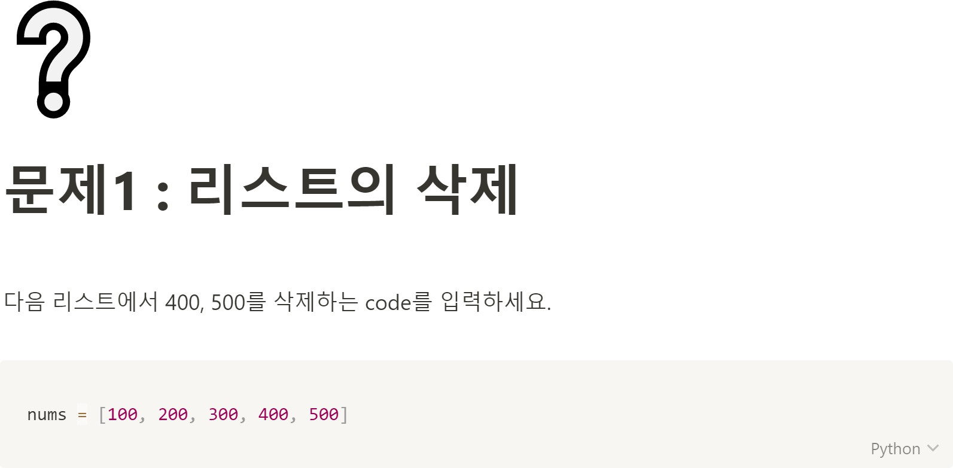
C o d e F e s t i v a l

Slide 3
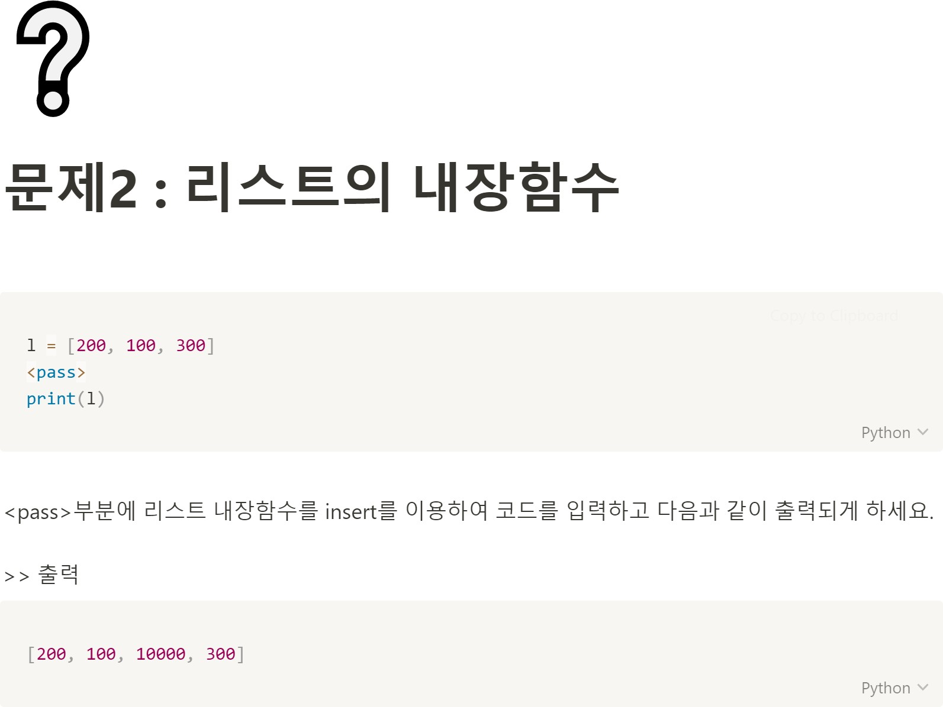
C o d e F e s t i v a l

Slide 4
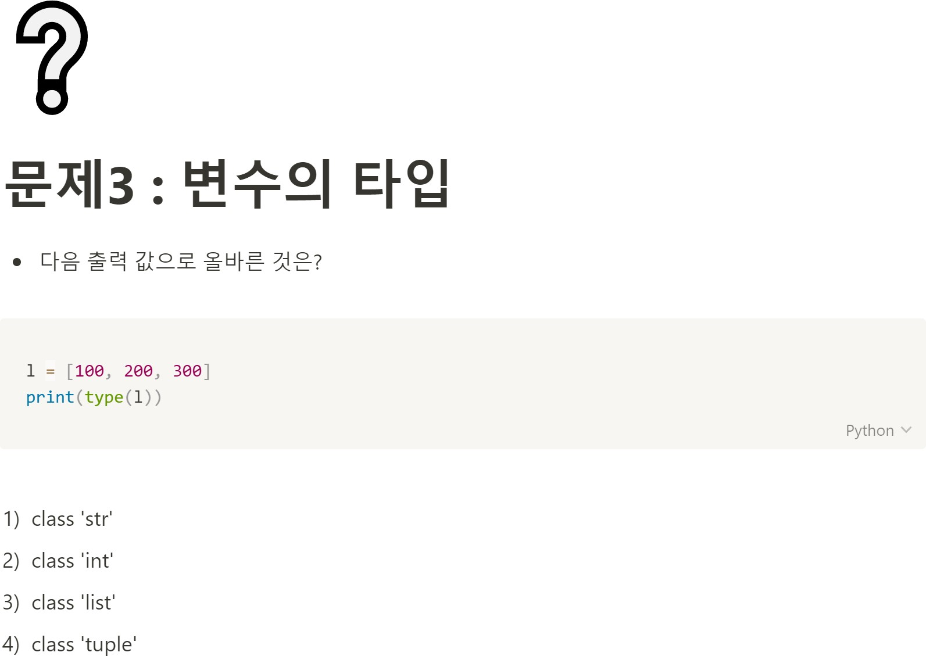
C o d e F e s t i v a l

Slide 5
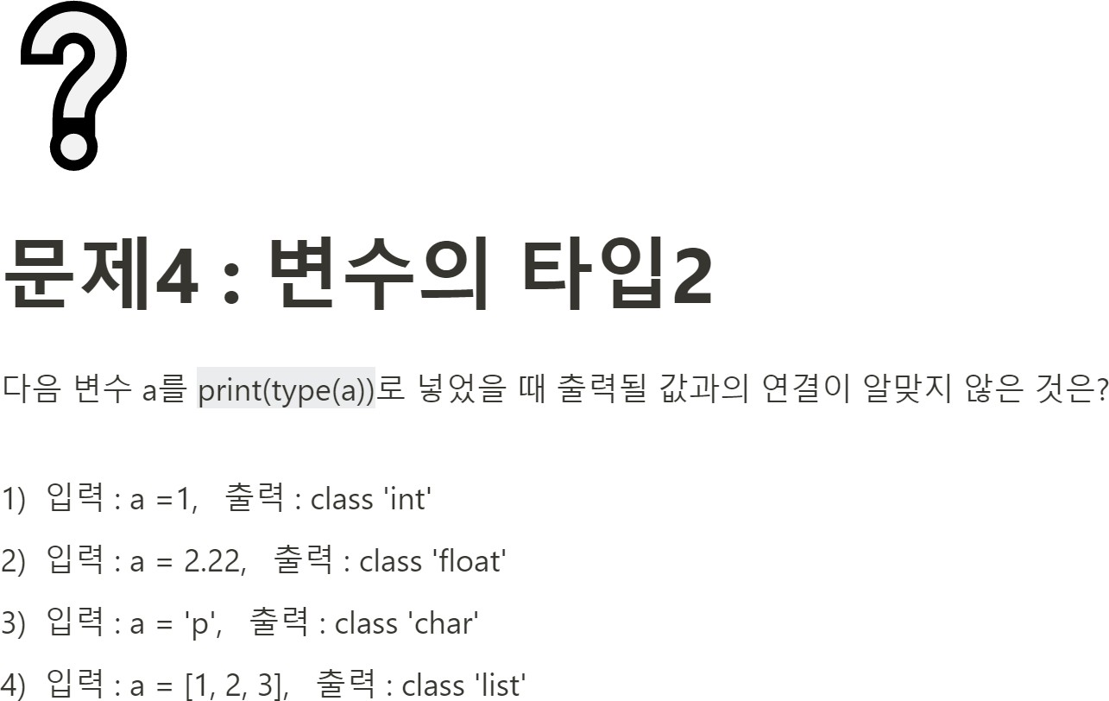
C o d e F e s t i v a l

Slide 6
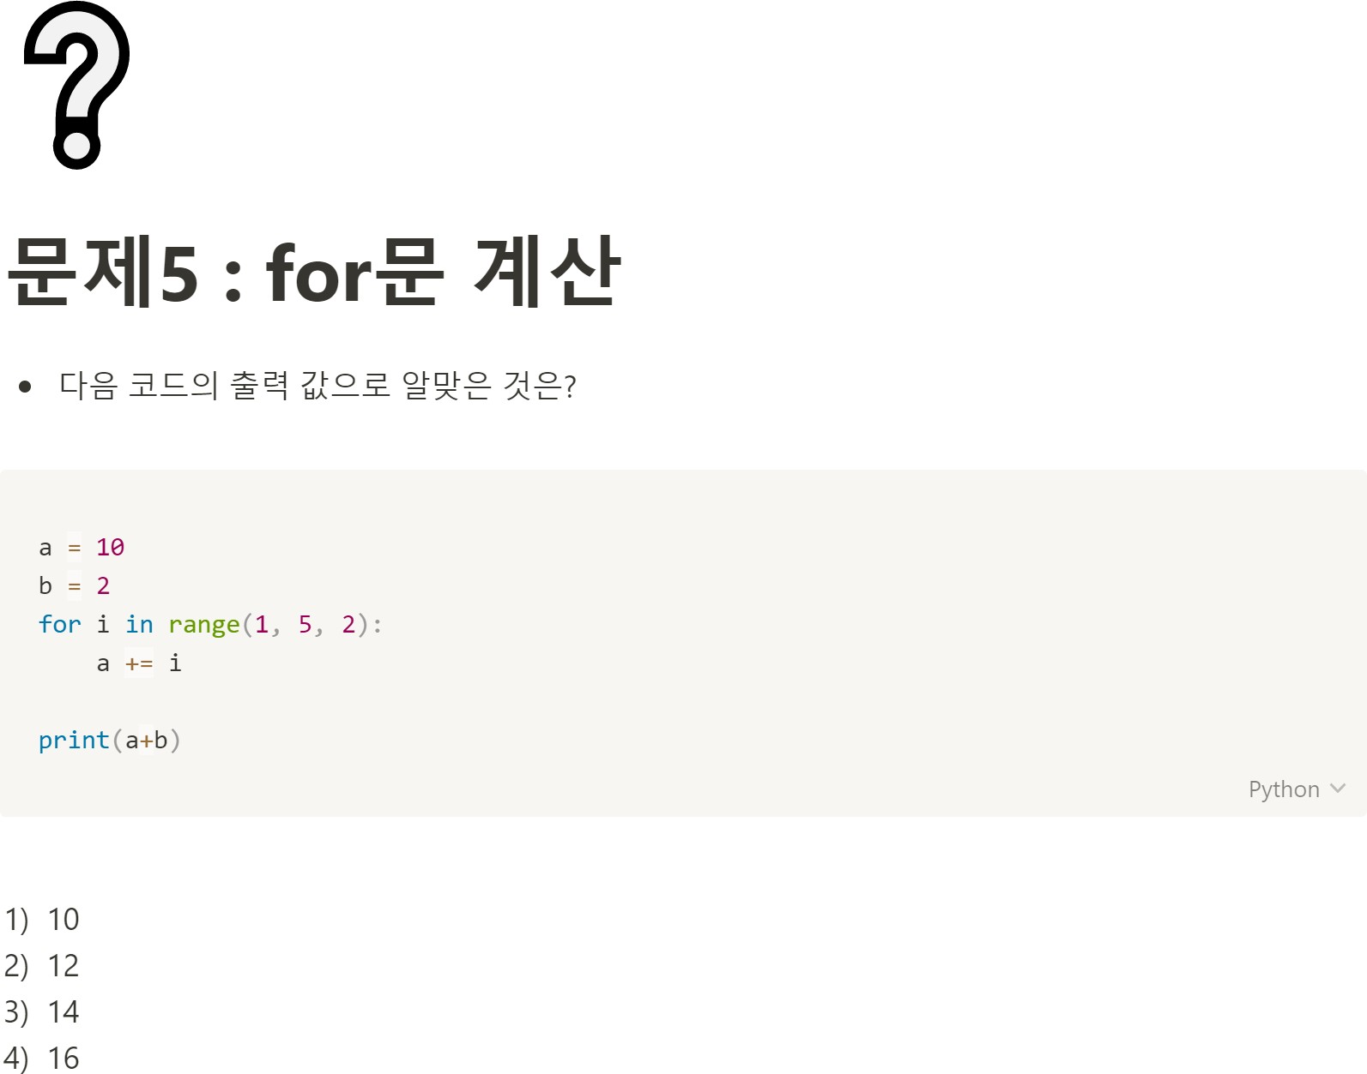
C o d e F e s t i v a l

Slide 7
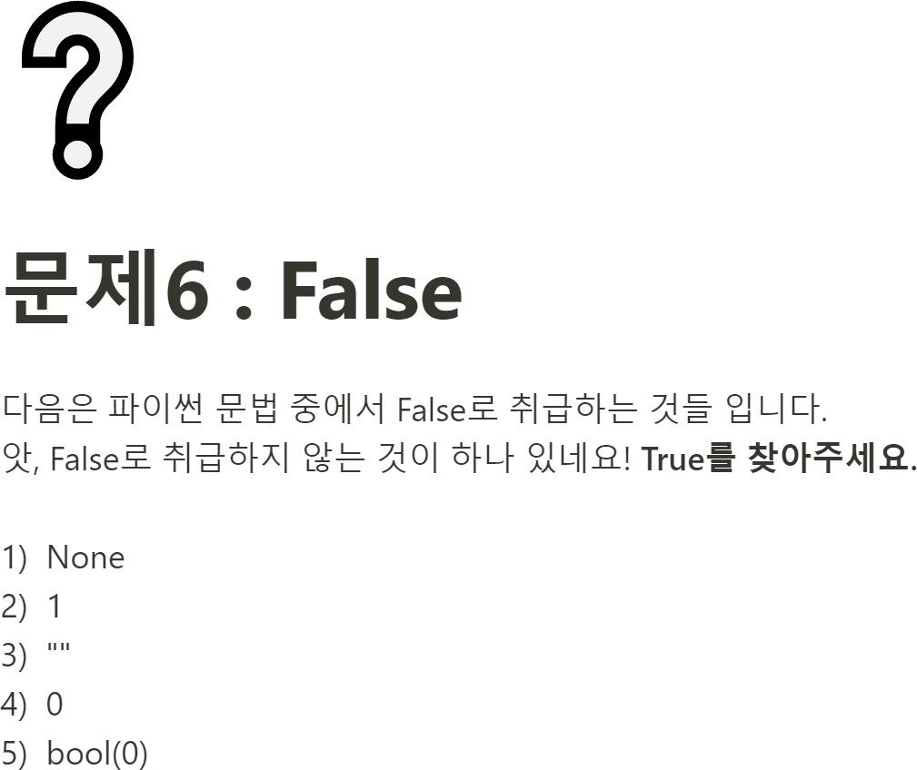
C o d e F e s t i v a l

Slide 8
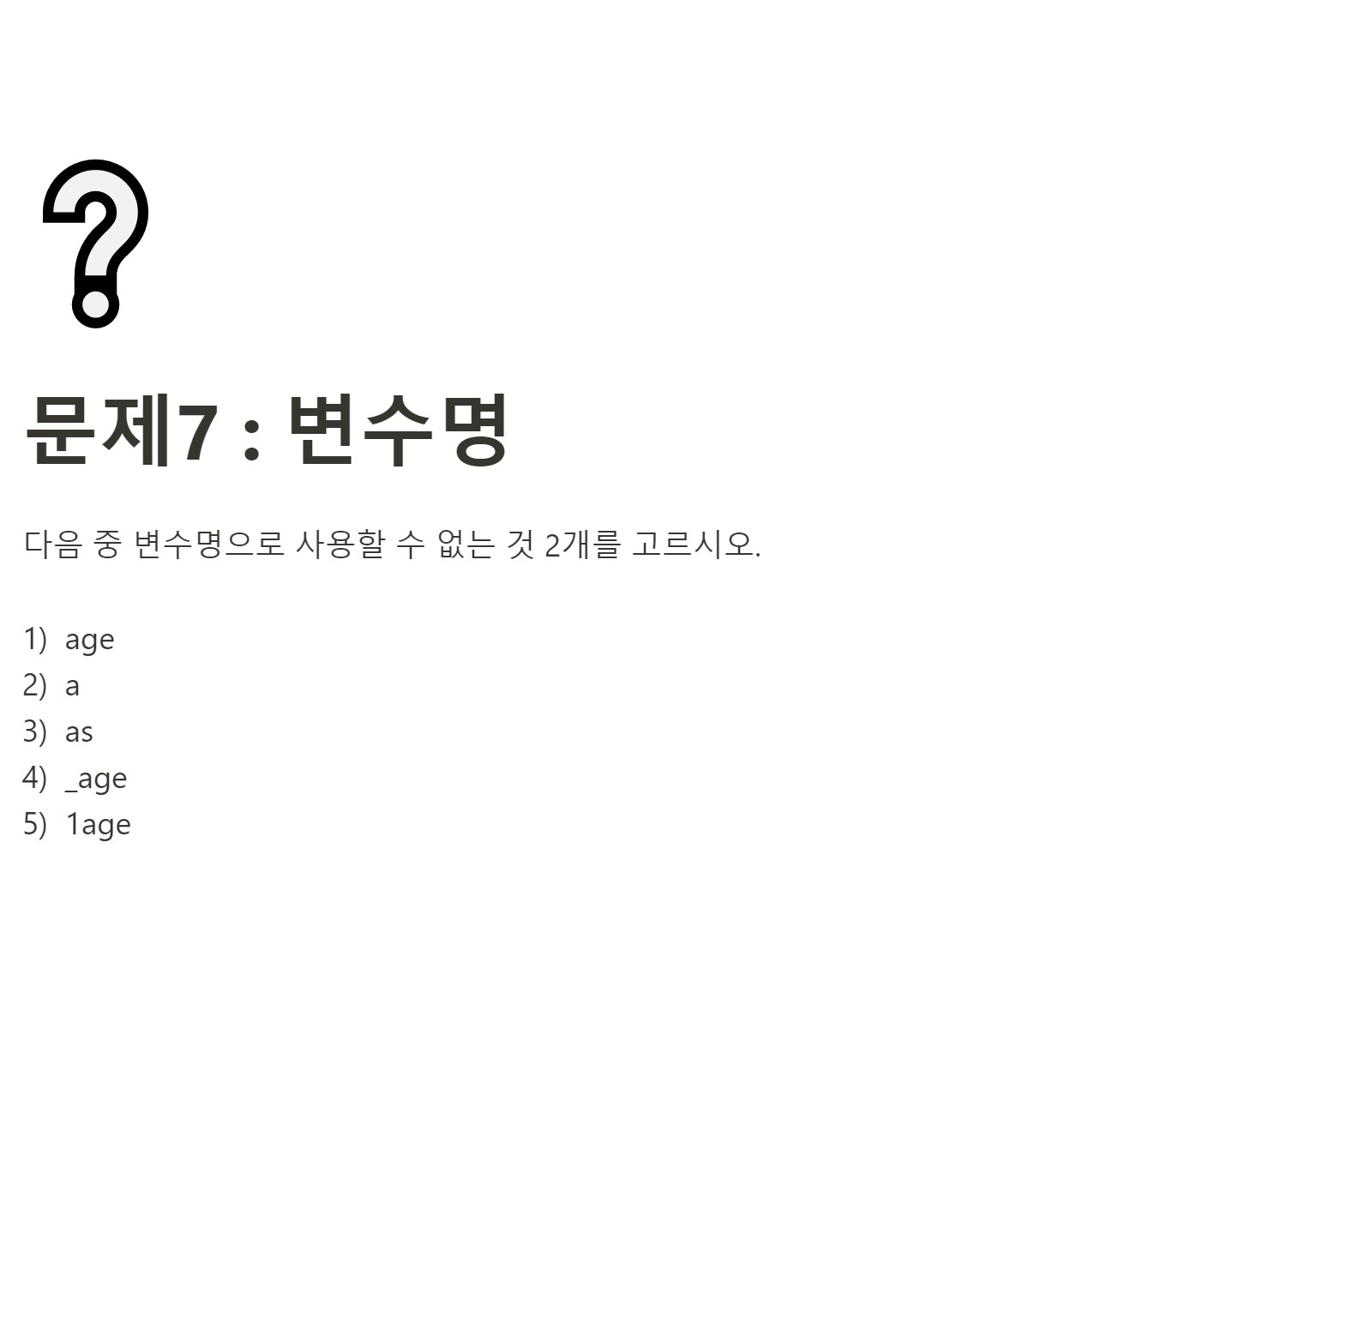
C o d e F e s t i v a l

Slide 9
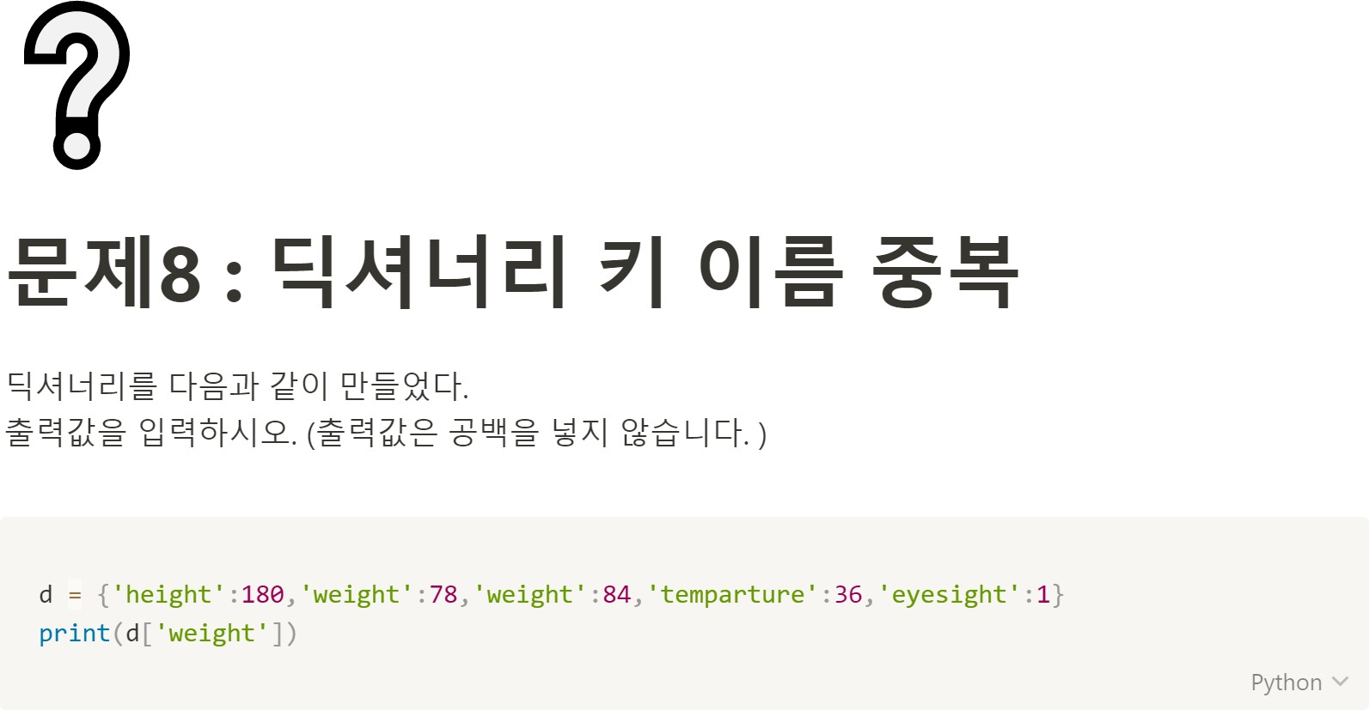
C o d e F e s t i v a l

Slide 10
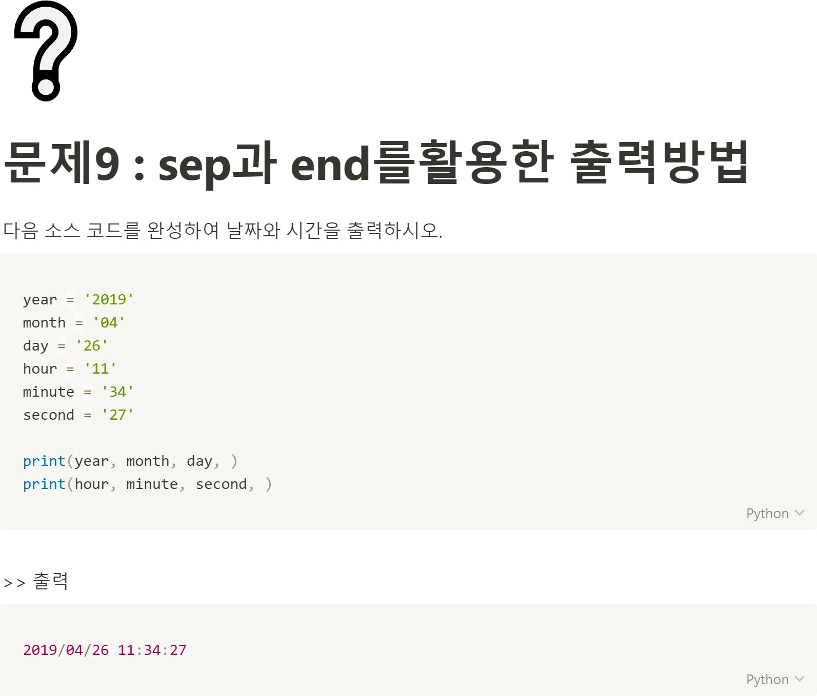
C o d e F e s t i v a l

Slide 11
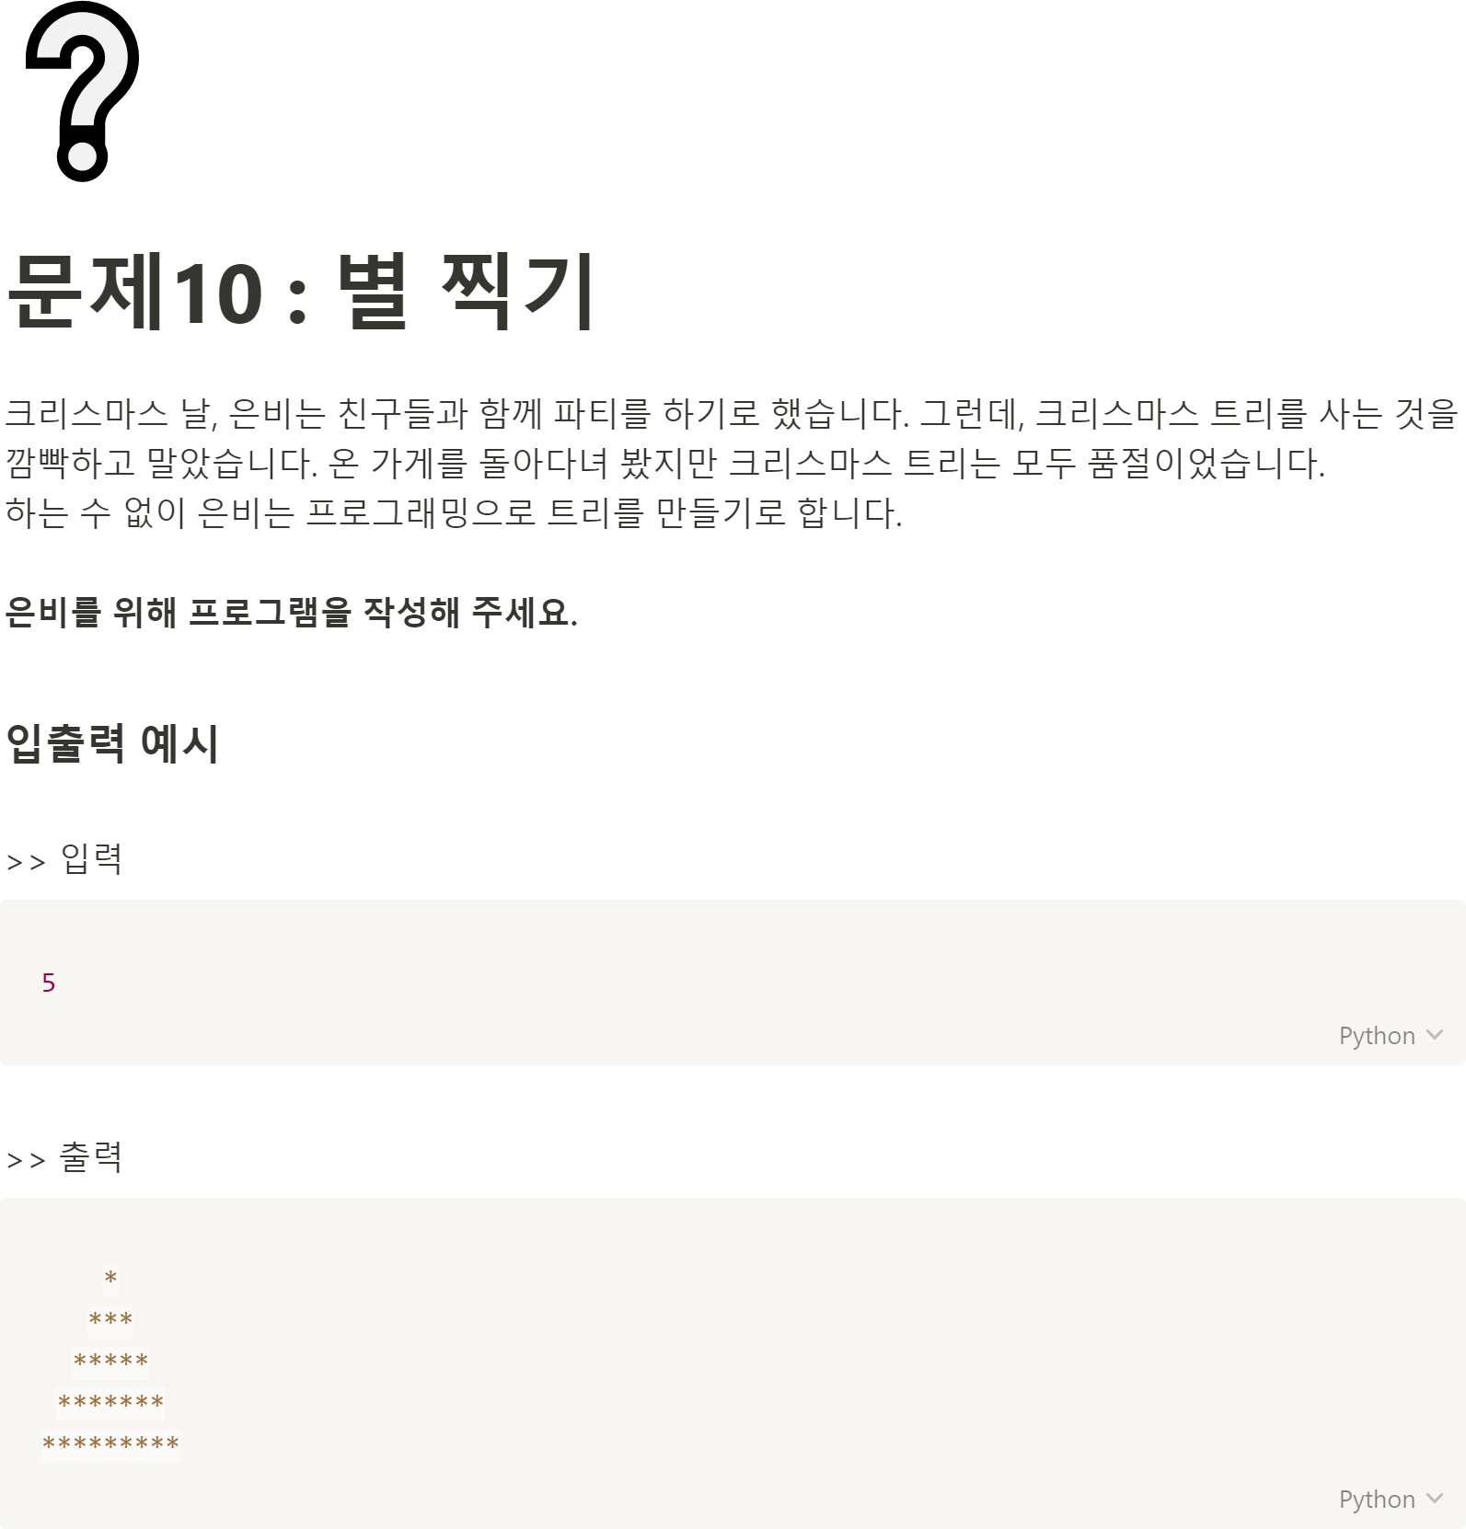
C o d e F e s t i v a l

Slide 12













Slide 13
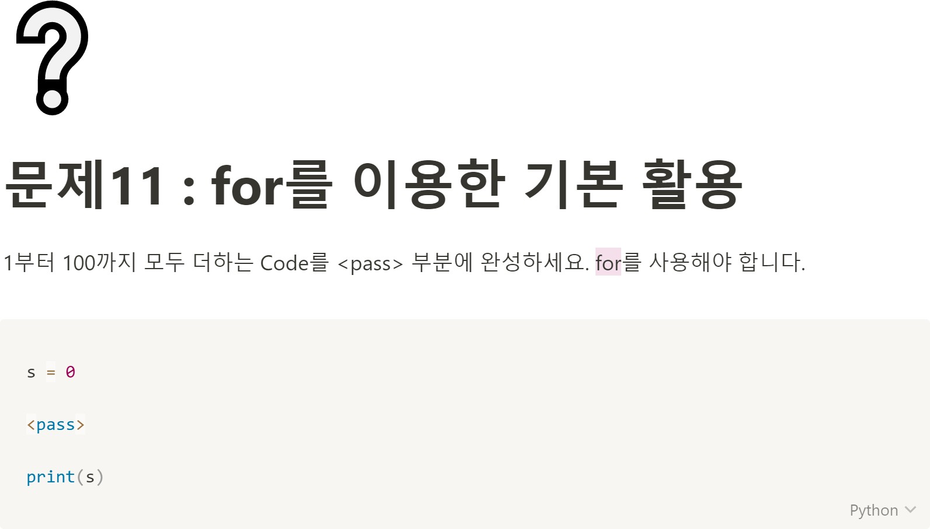
C o d e F e s t i v a l

Slide 14
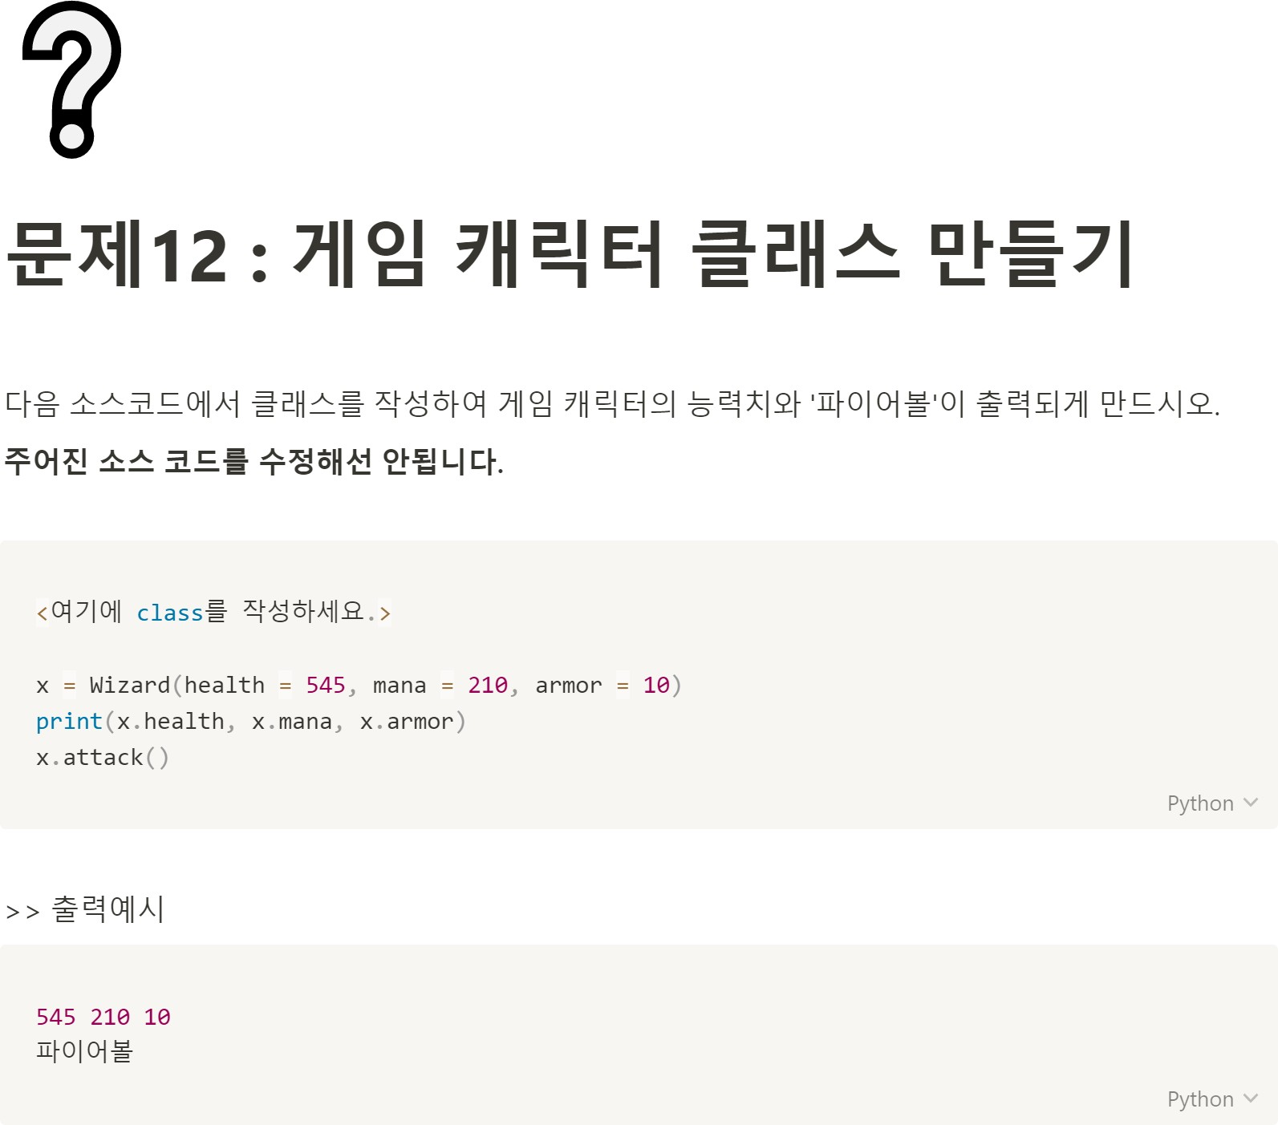
C o d e F e s t i v a l

Slide 15
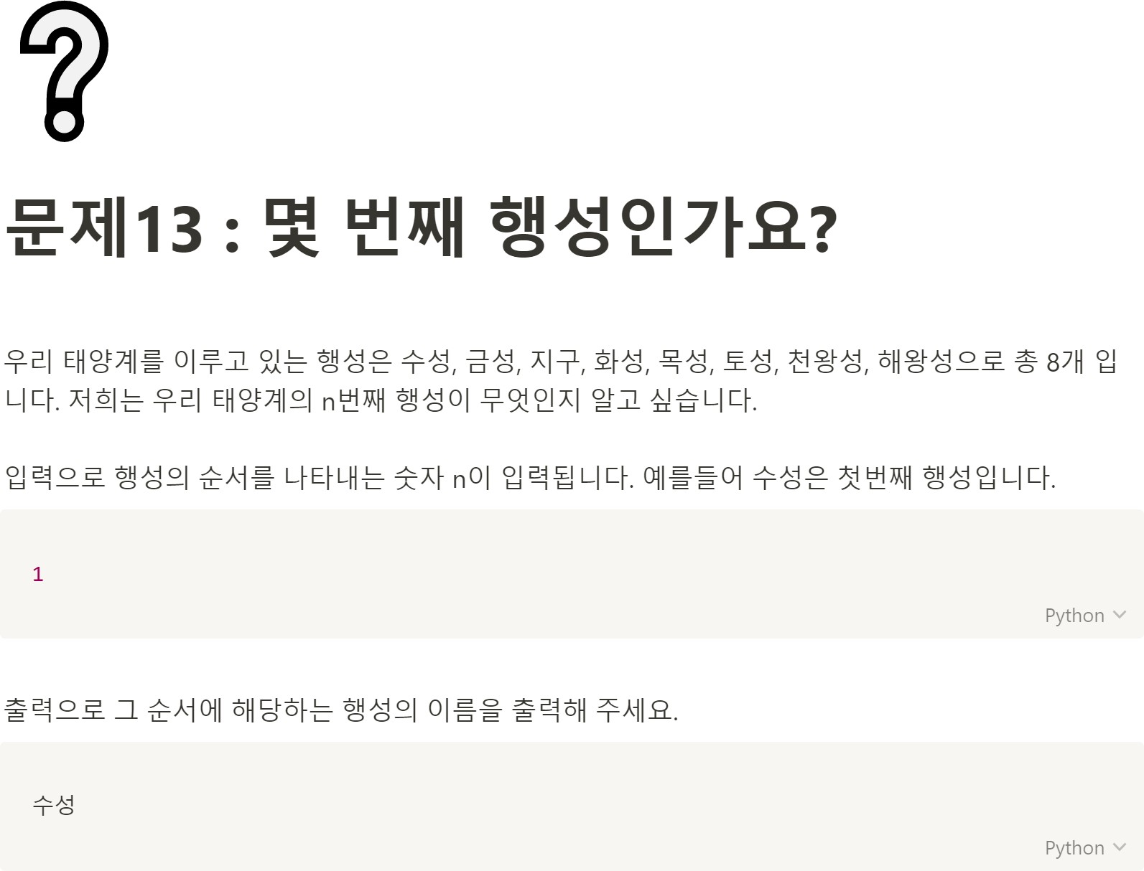
C o d e F e s t i v a l

Slide 16
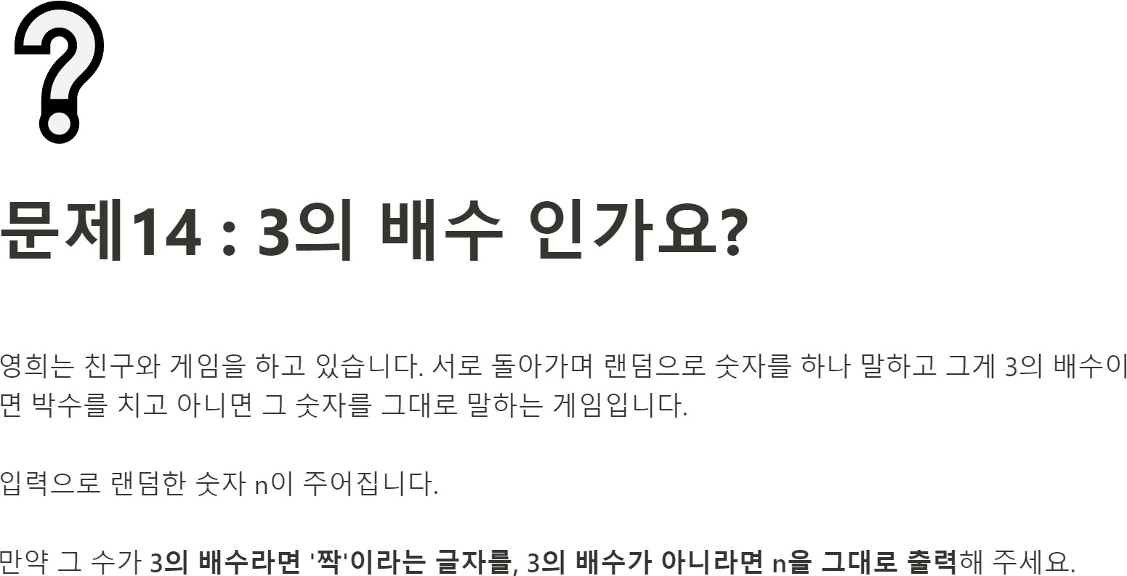
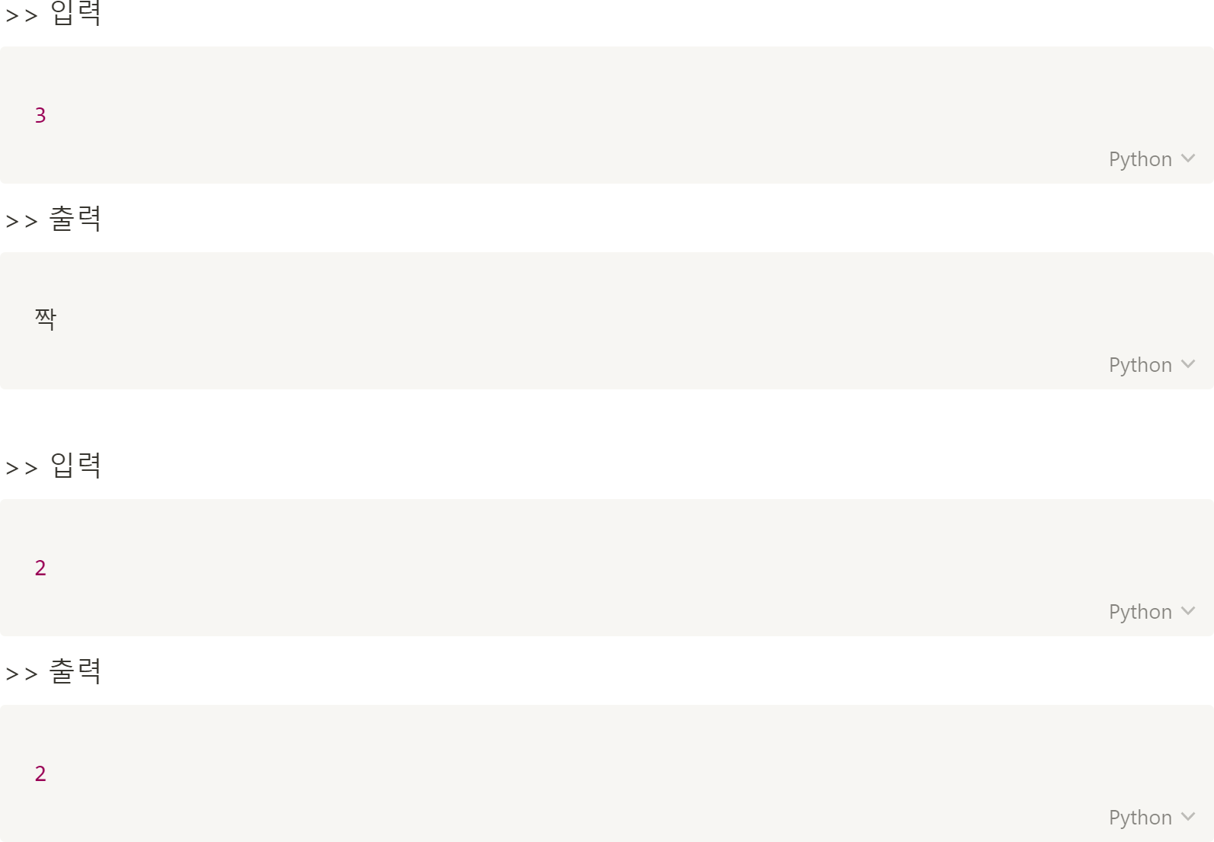
C o d e F e s t i v a l

Slide 17
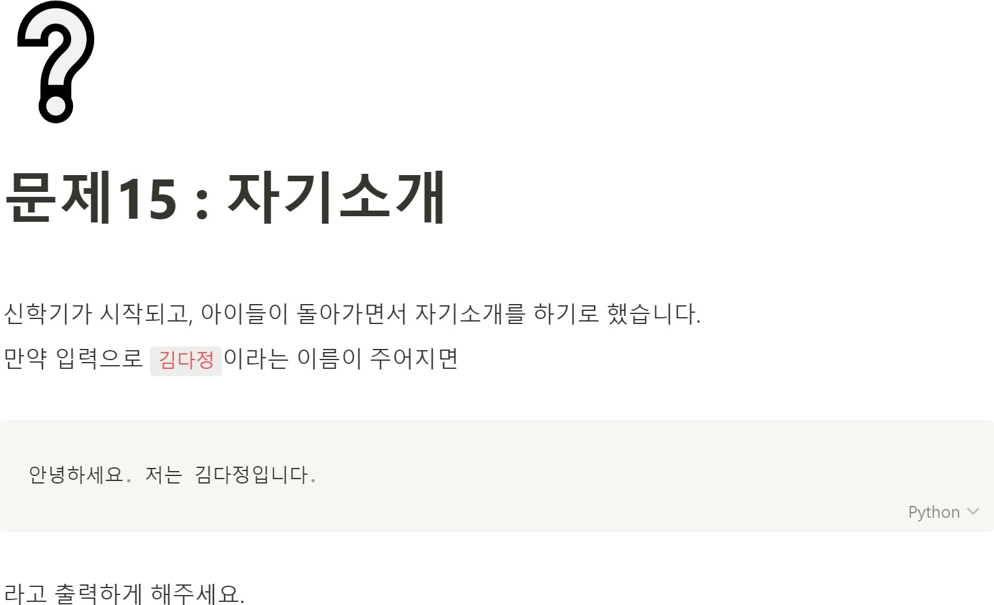
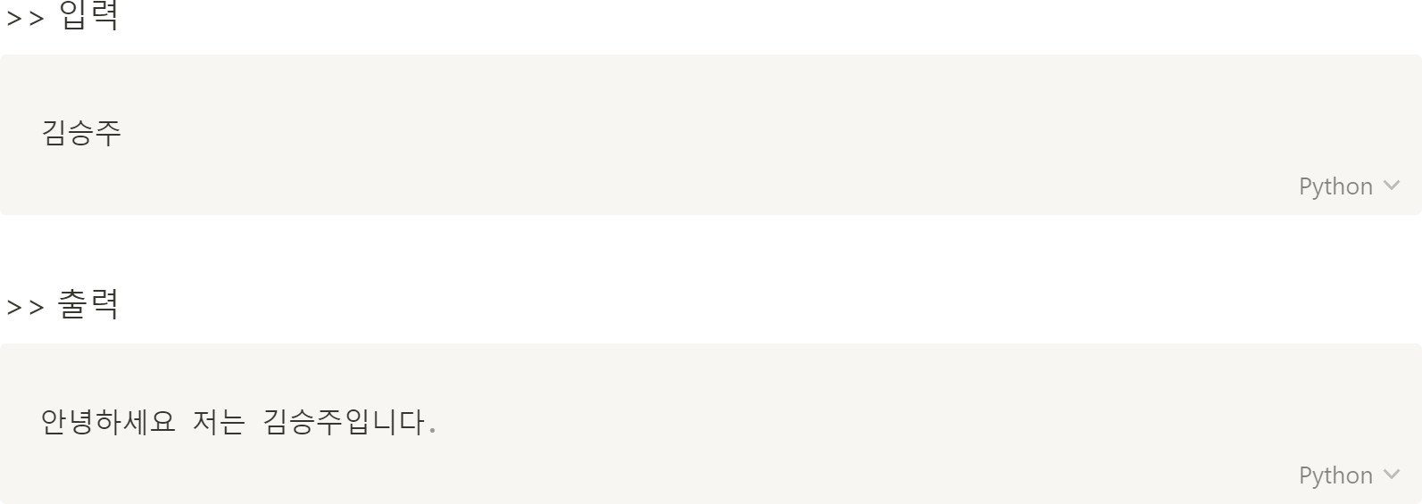
C o d e F e s t i v a l

Slide 18
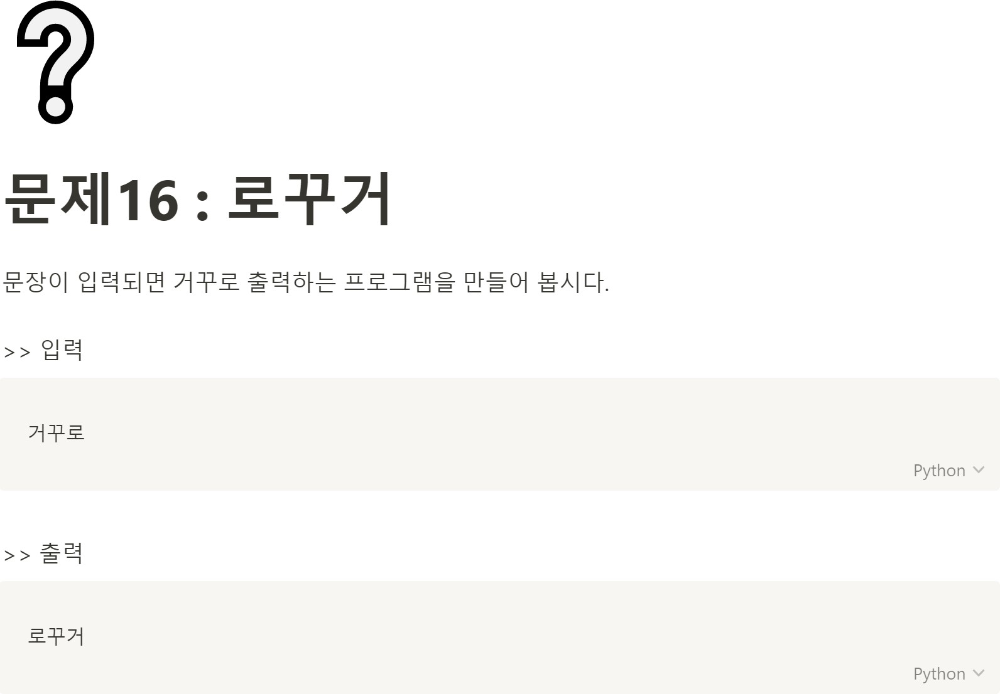
C o d e F e s t i v a l

Slide 19
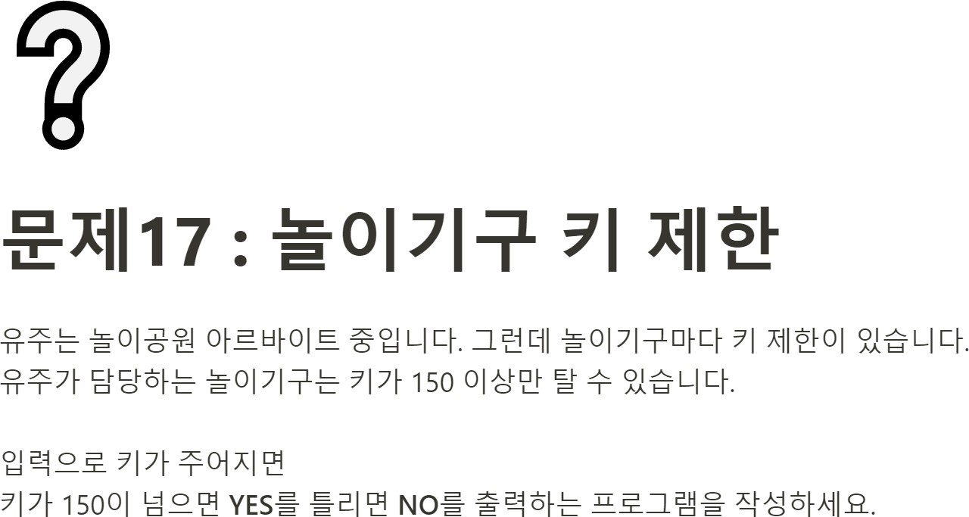
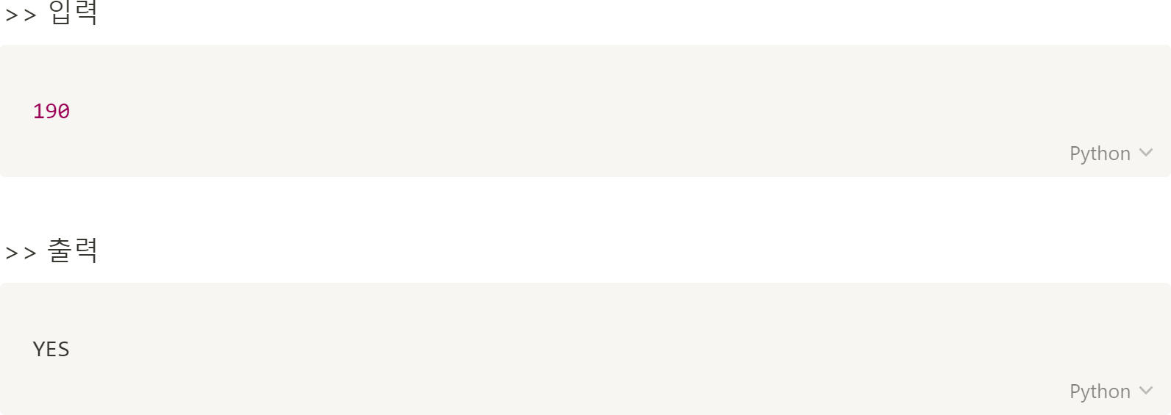
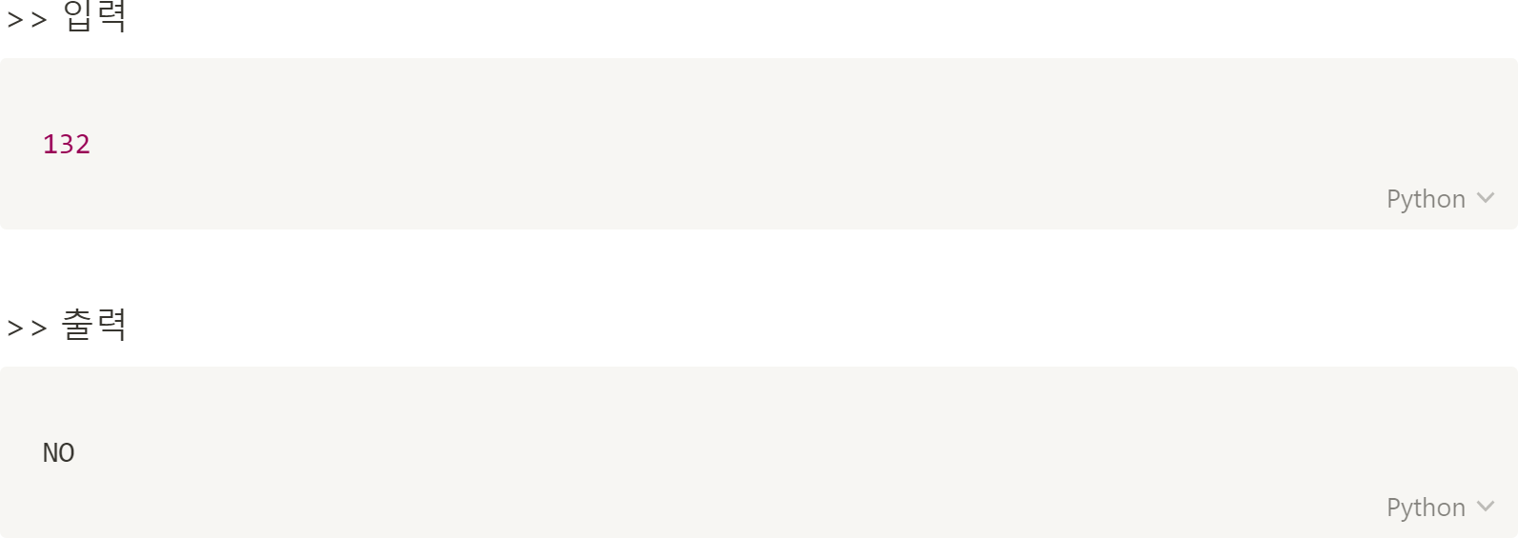
C o d e F e s t i v a l

Slide 20
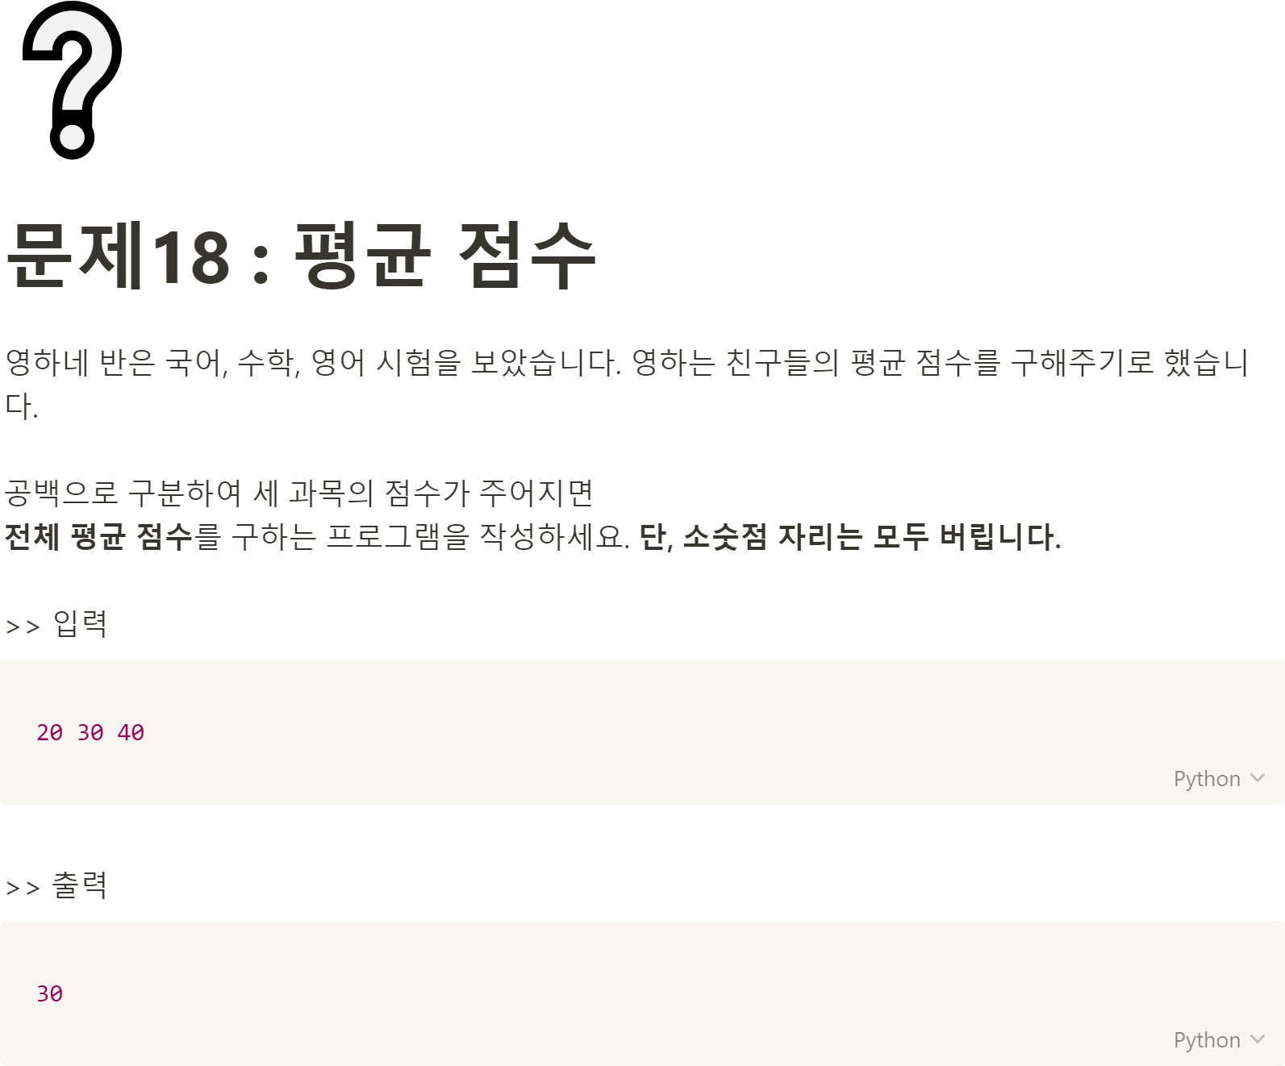
C o d e F e s t i v a l

Slide 21
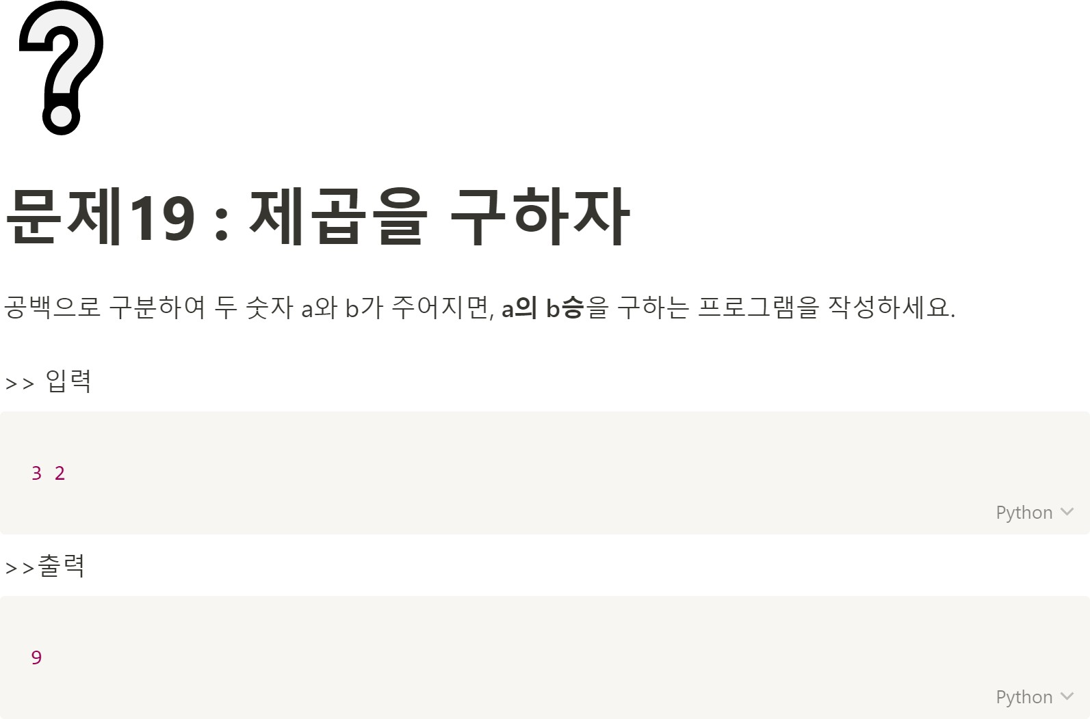
C o d e F e s t i v a l

Slide 22
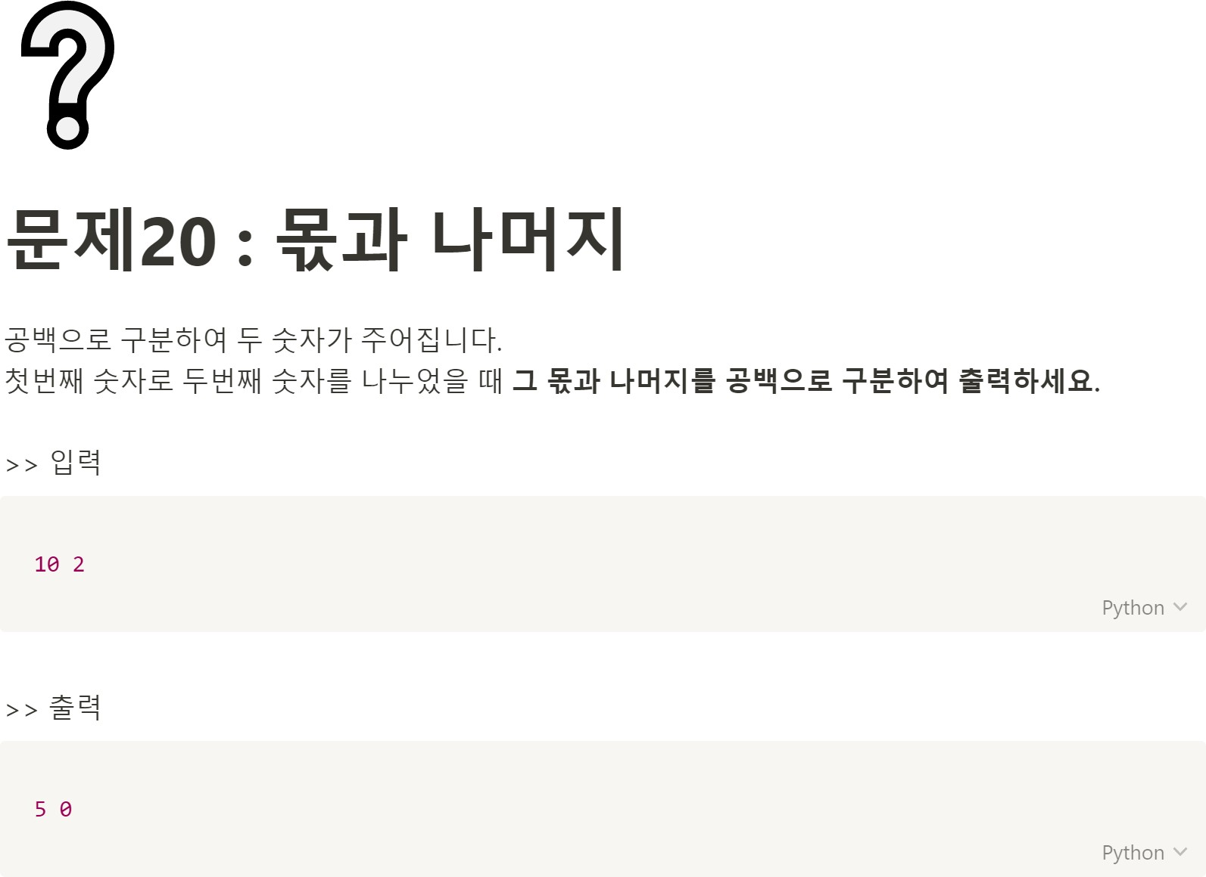
C o d e F e s t i v a l

Slide 23





Slide 24
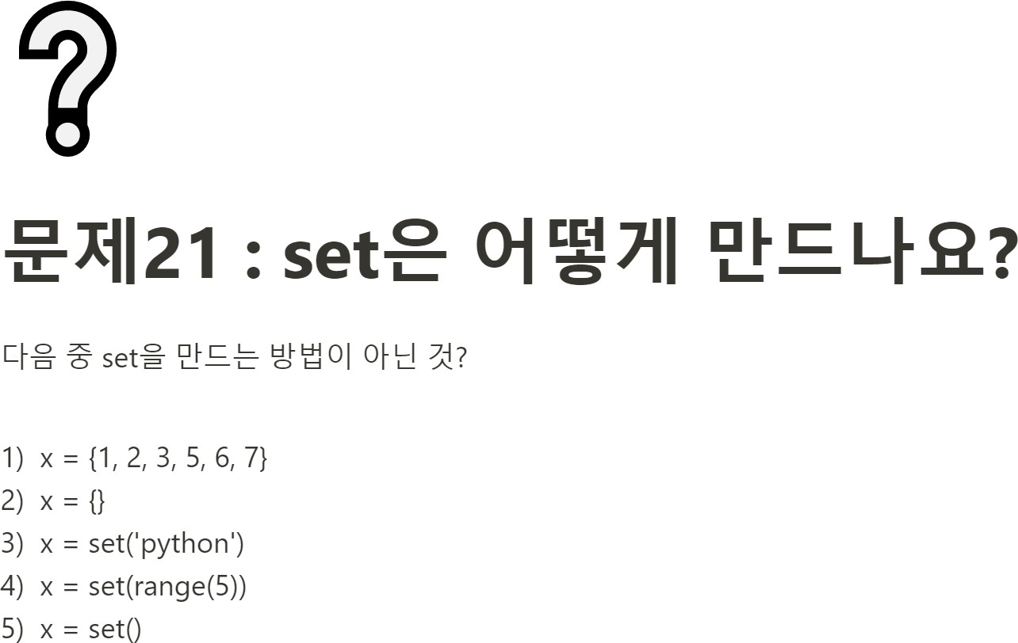
C o d e F e s t i v a l

Slide 25
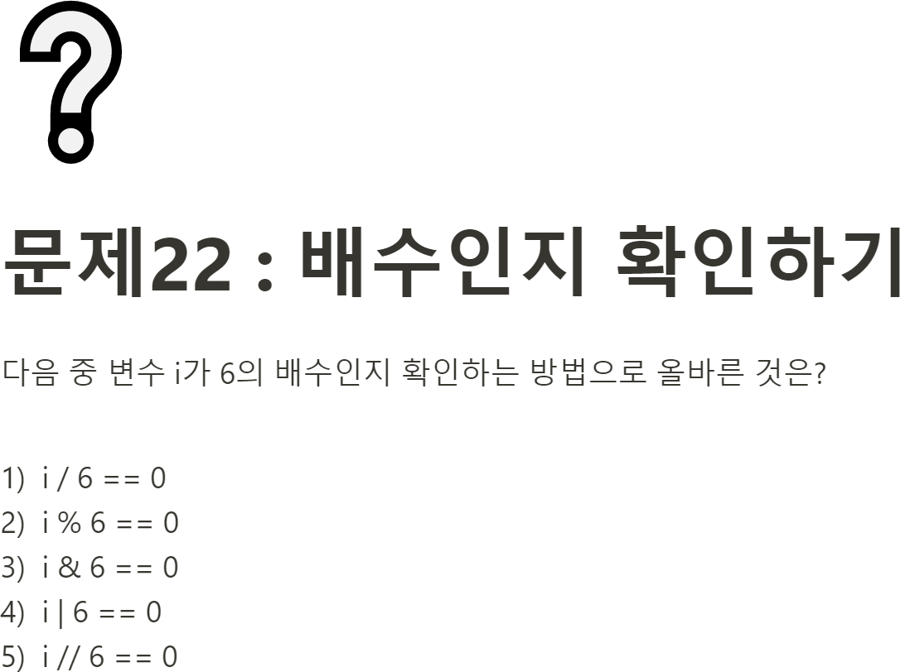

C o d e F e s t i v a l

Slide 26
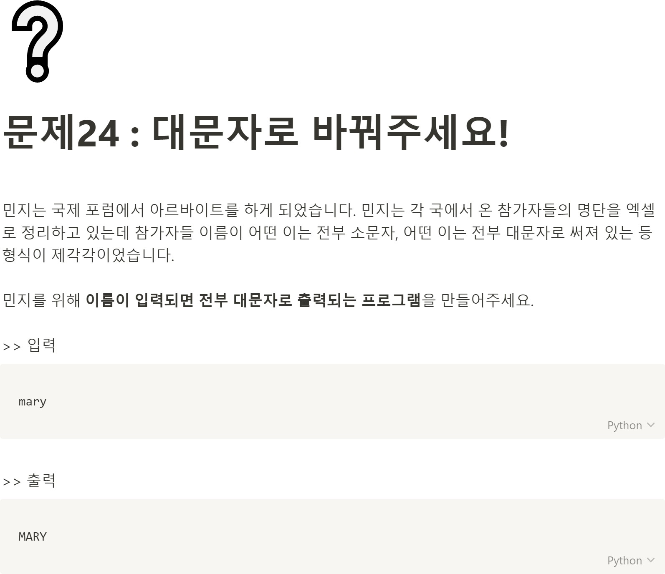
C o d e F e s t i v a l

Slide 27
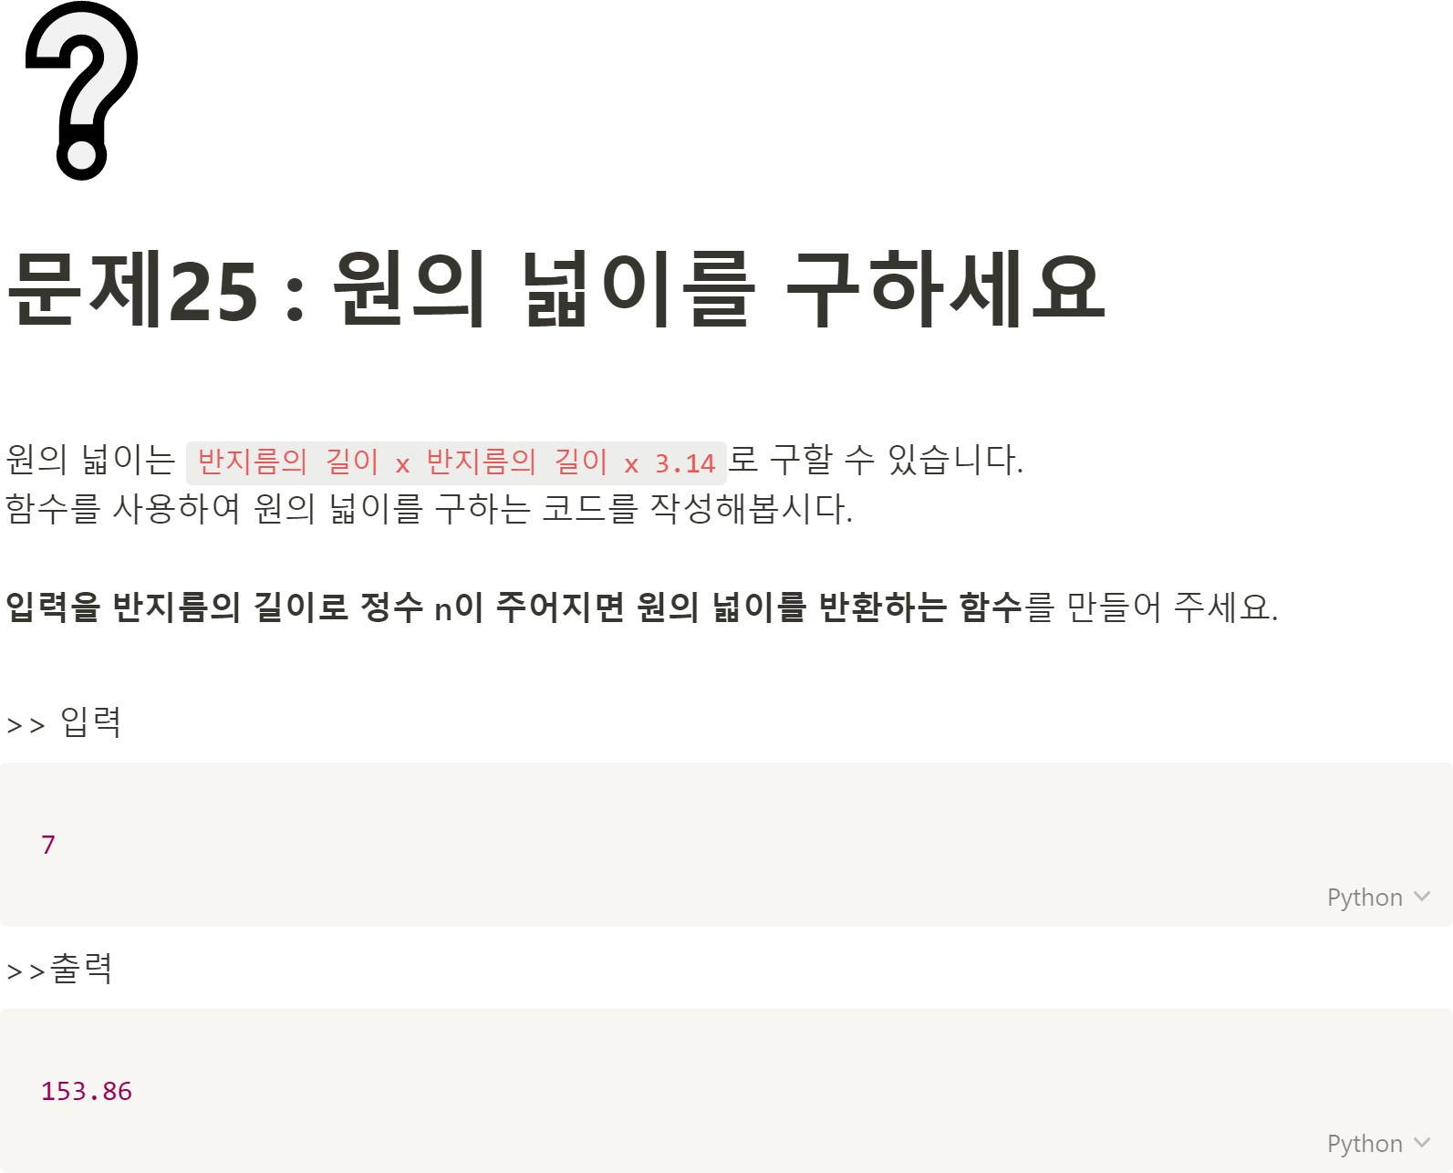
C o d e F e s t i v a l

Slide 28
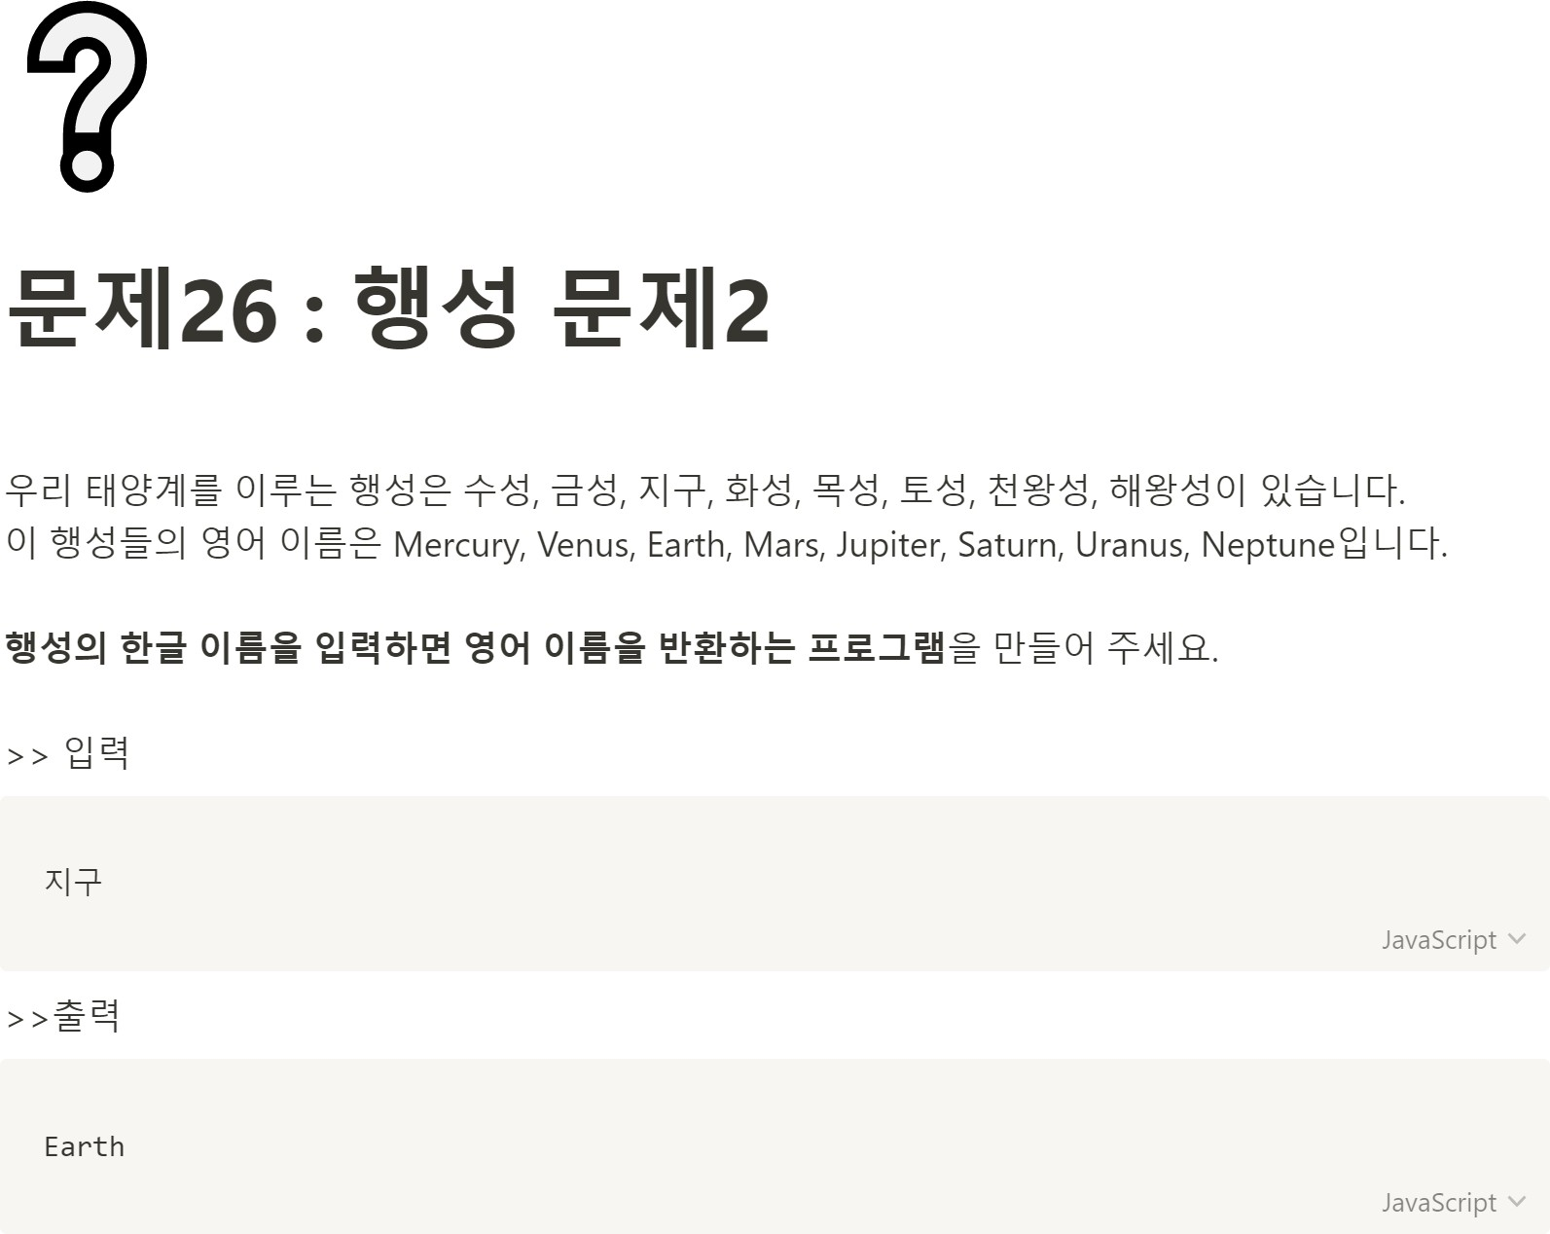
C o d e F e s t i v a l

Slide 29
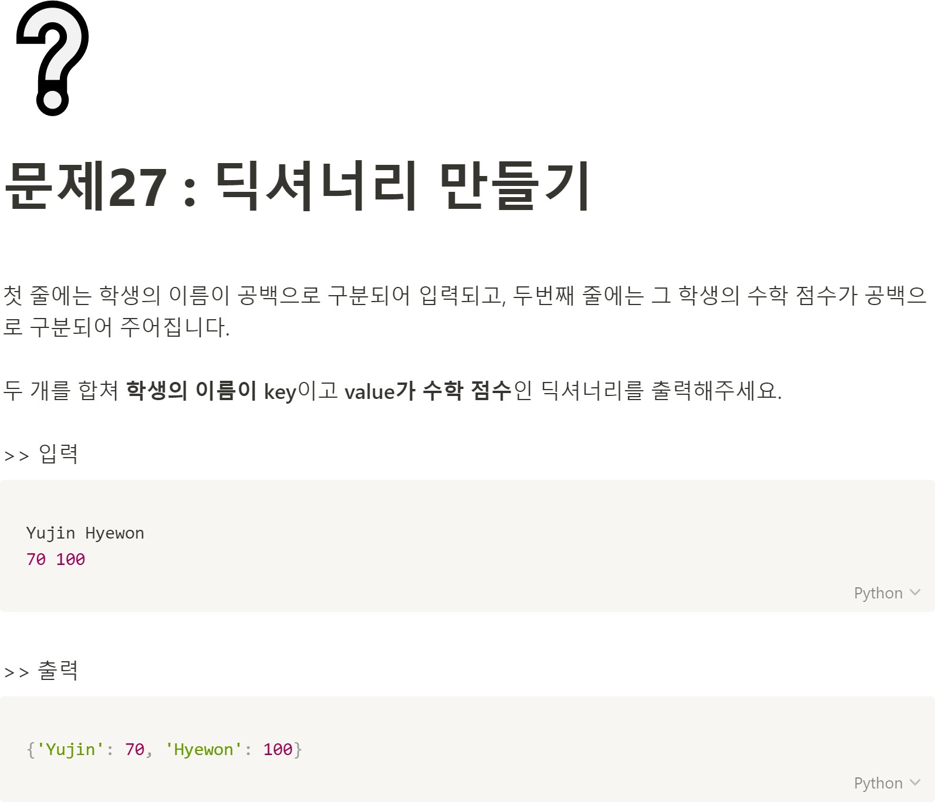
C o d e F e s t i v a l

Slide 30
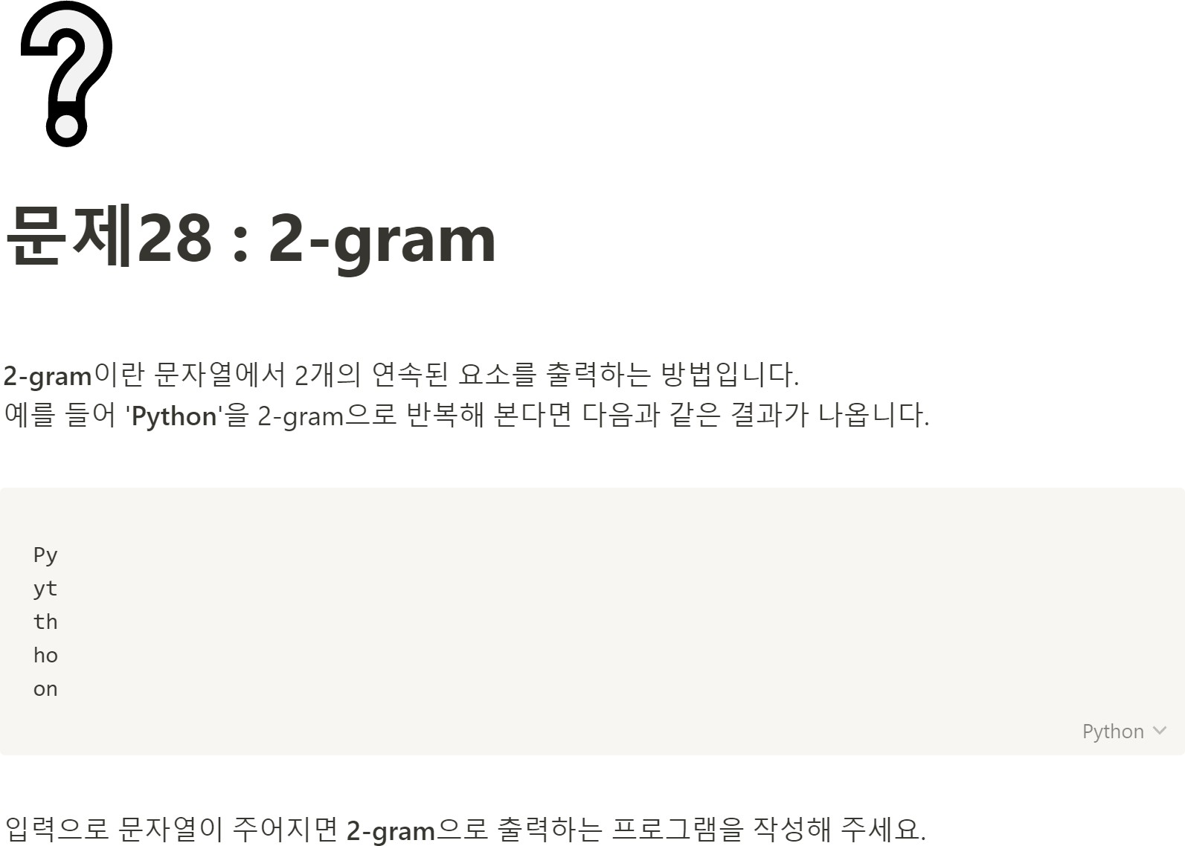
C o d e F e s t i v a l

Slide 31
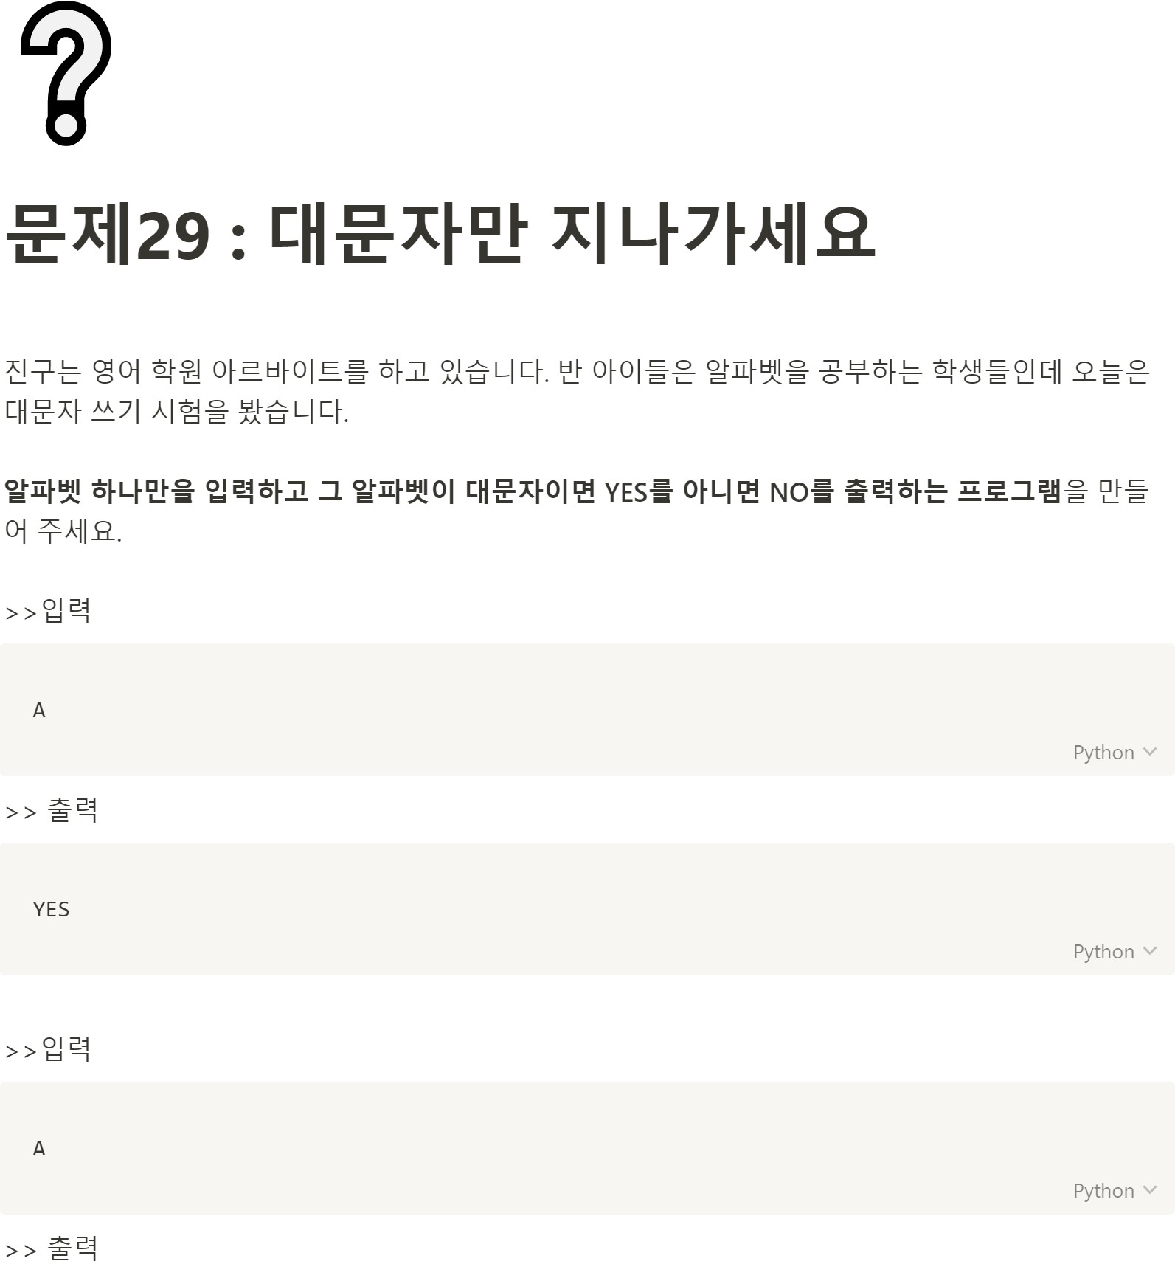
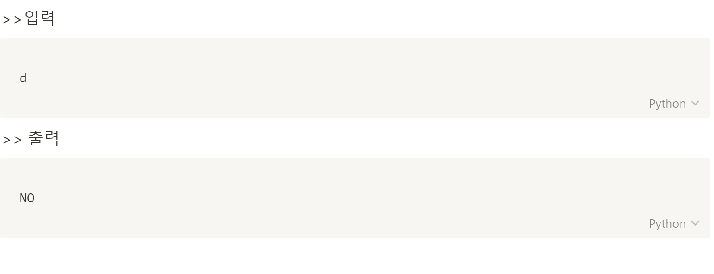
C o d e F e s t i v a l

Slide 32
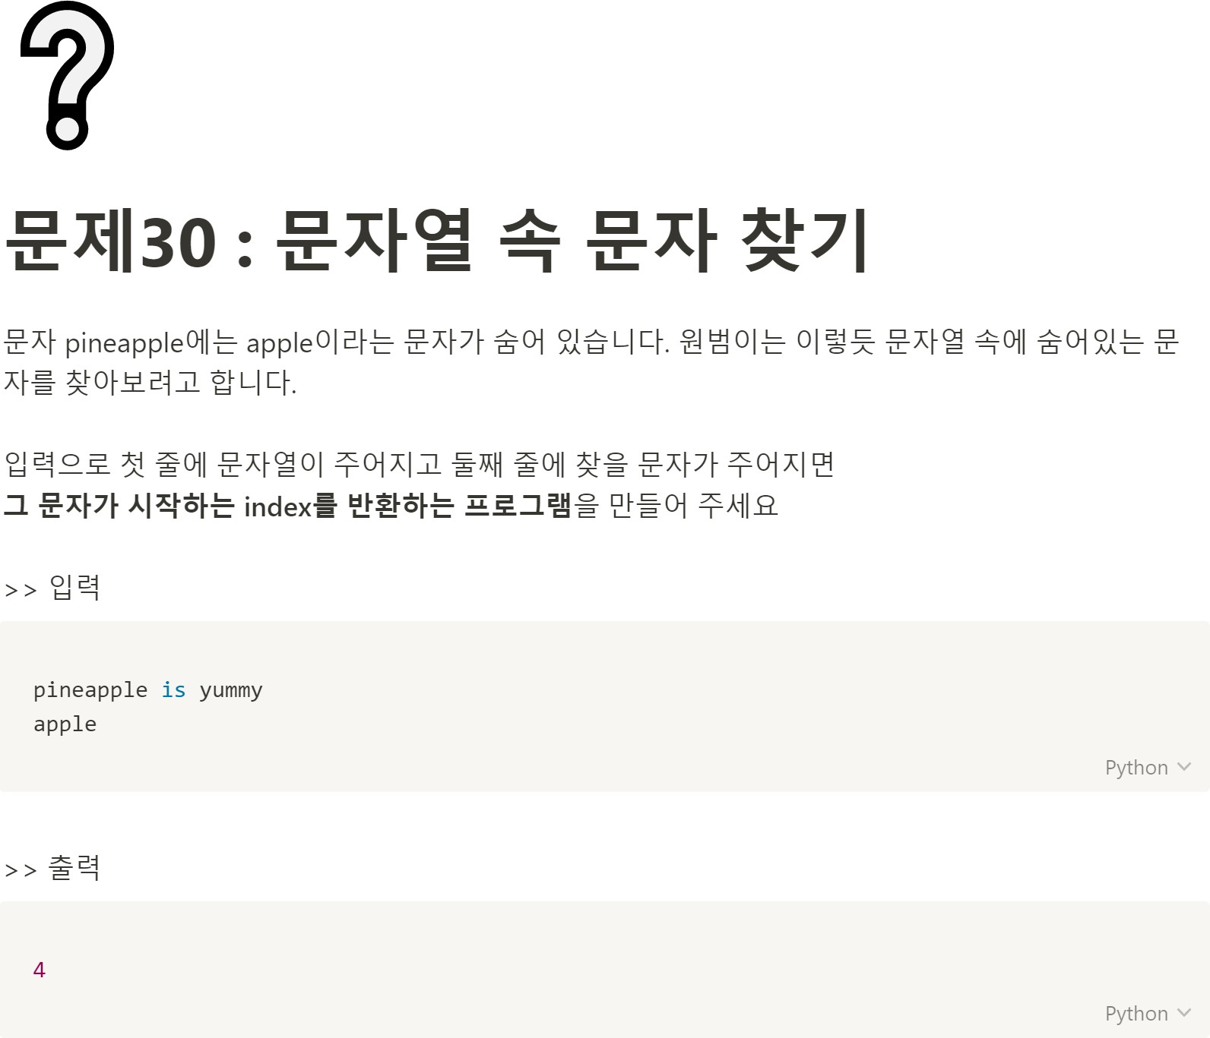
C o d e F e s t i v a l

Slide 33


Slide 34
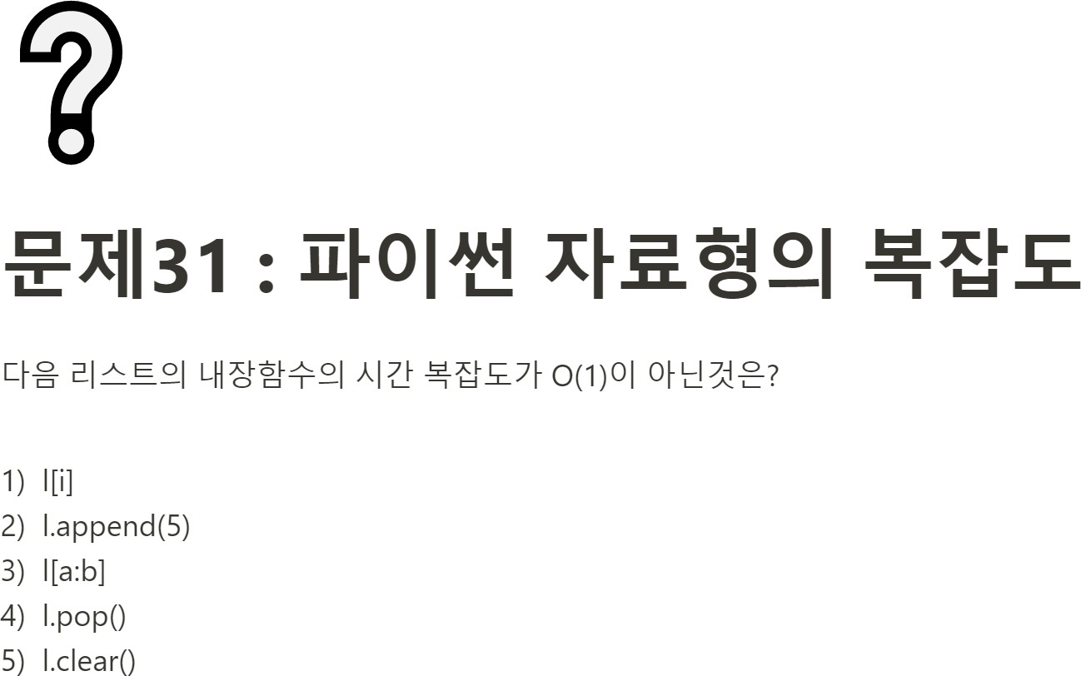
C o d e F e s t i v a l

Slide 35
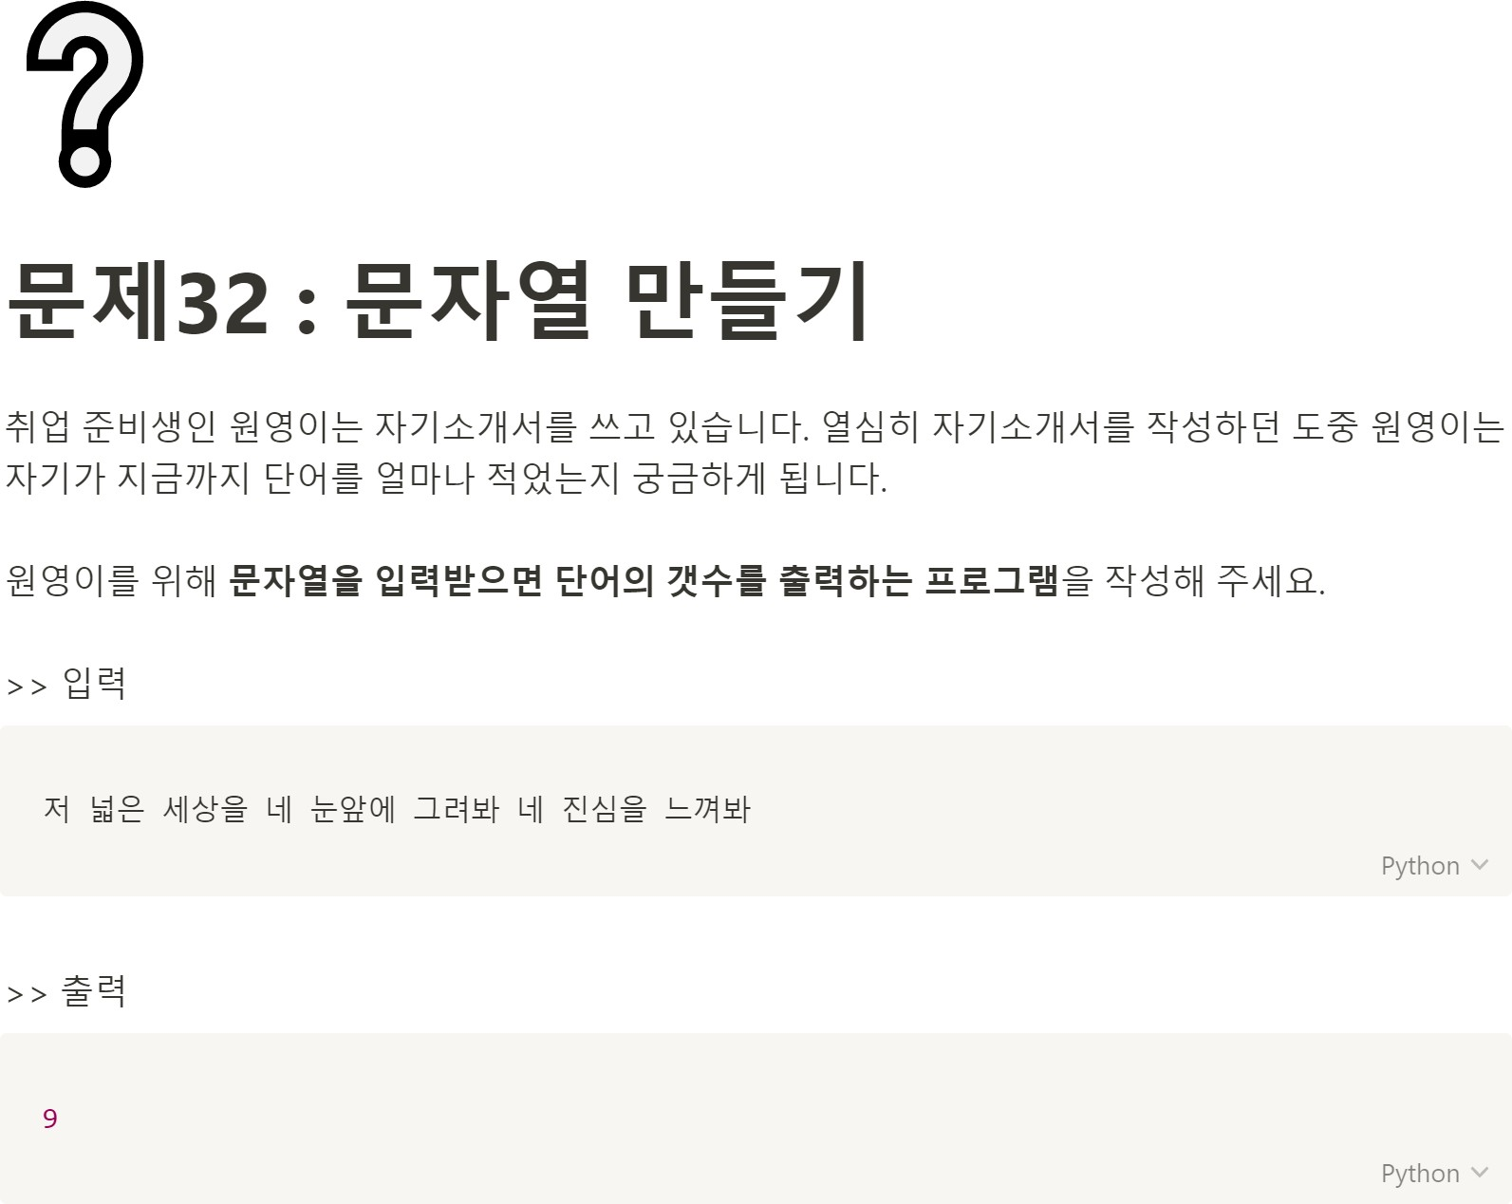
C o d e F e s t i v a l

Slide 36
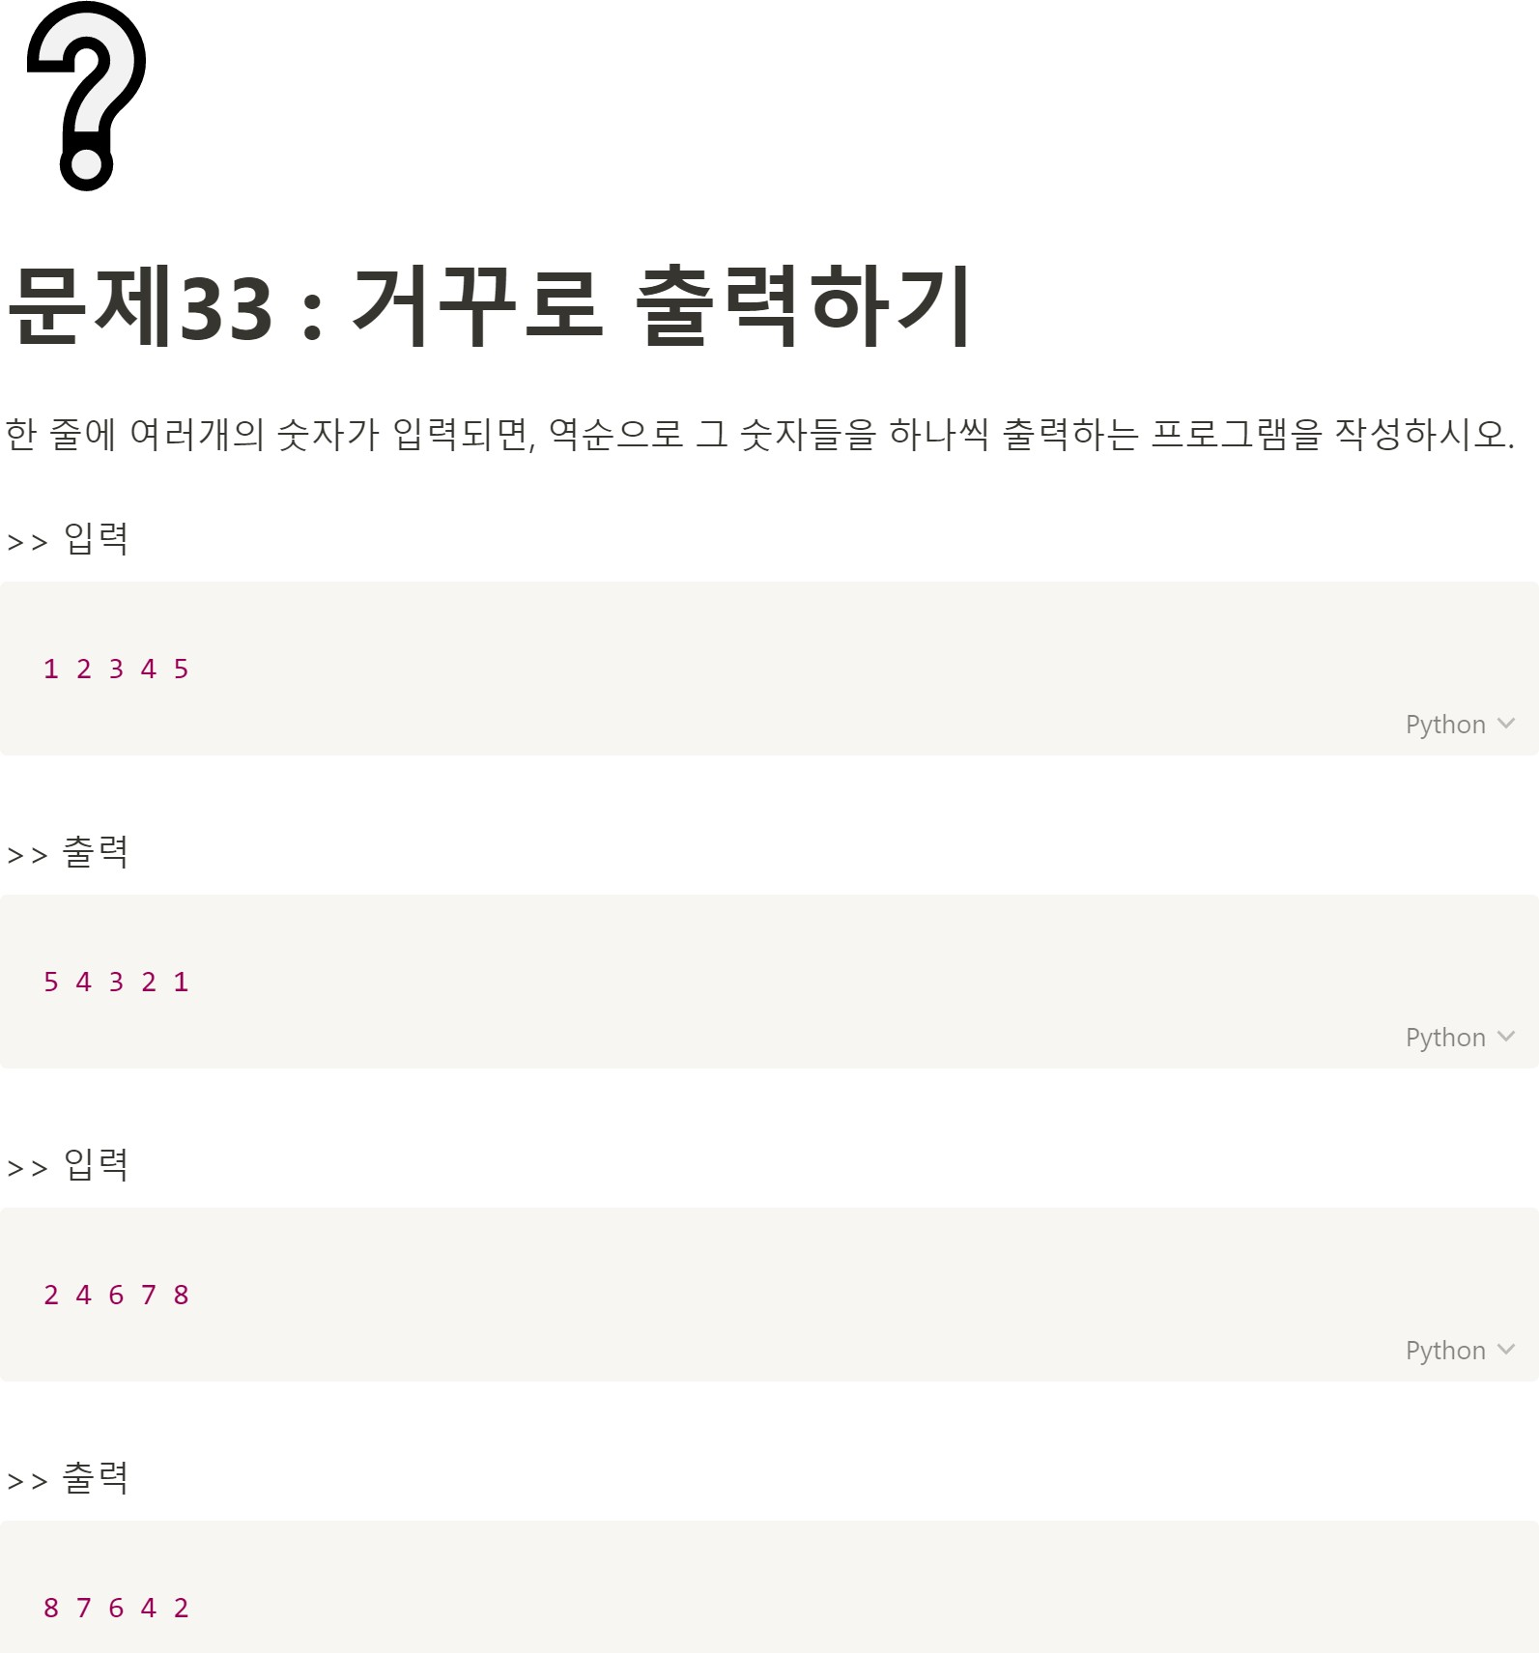
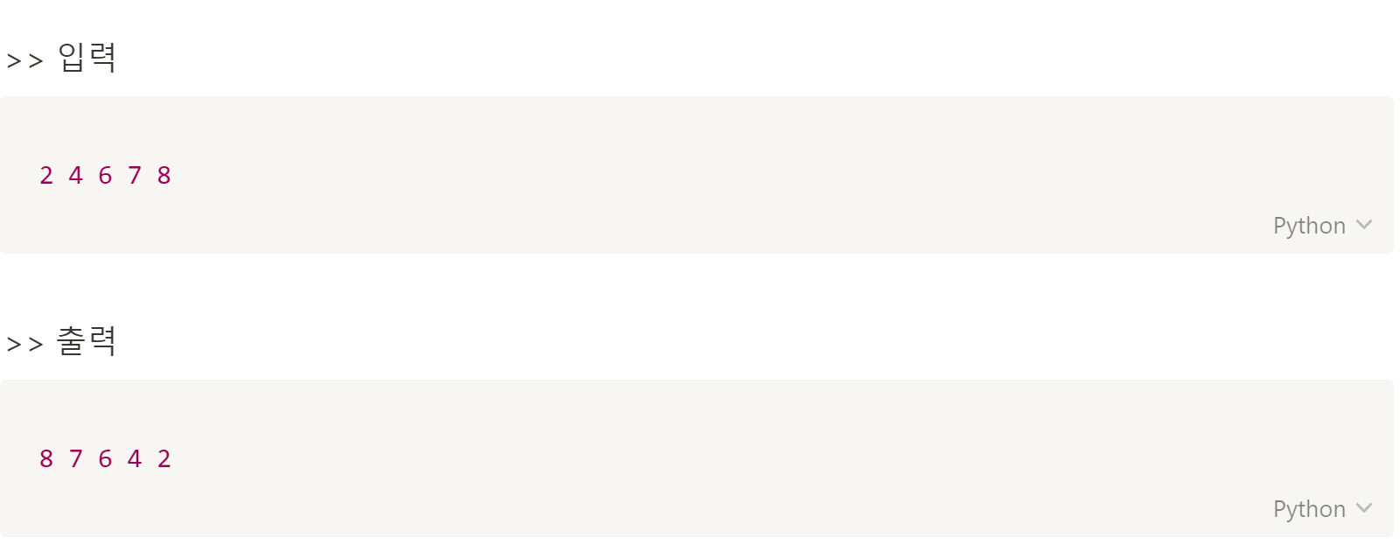
C o d e F e s t i v a l

Slide 37
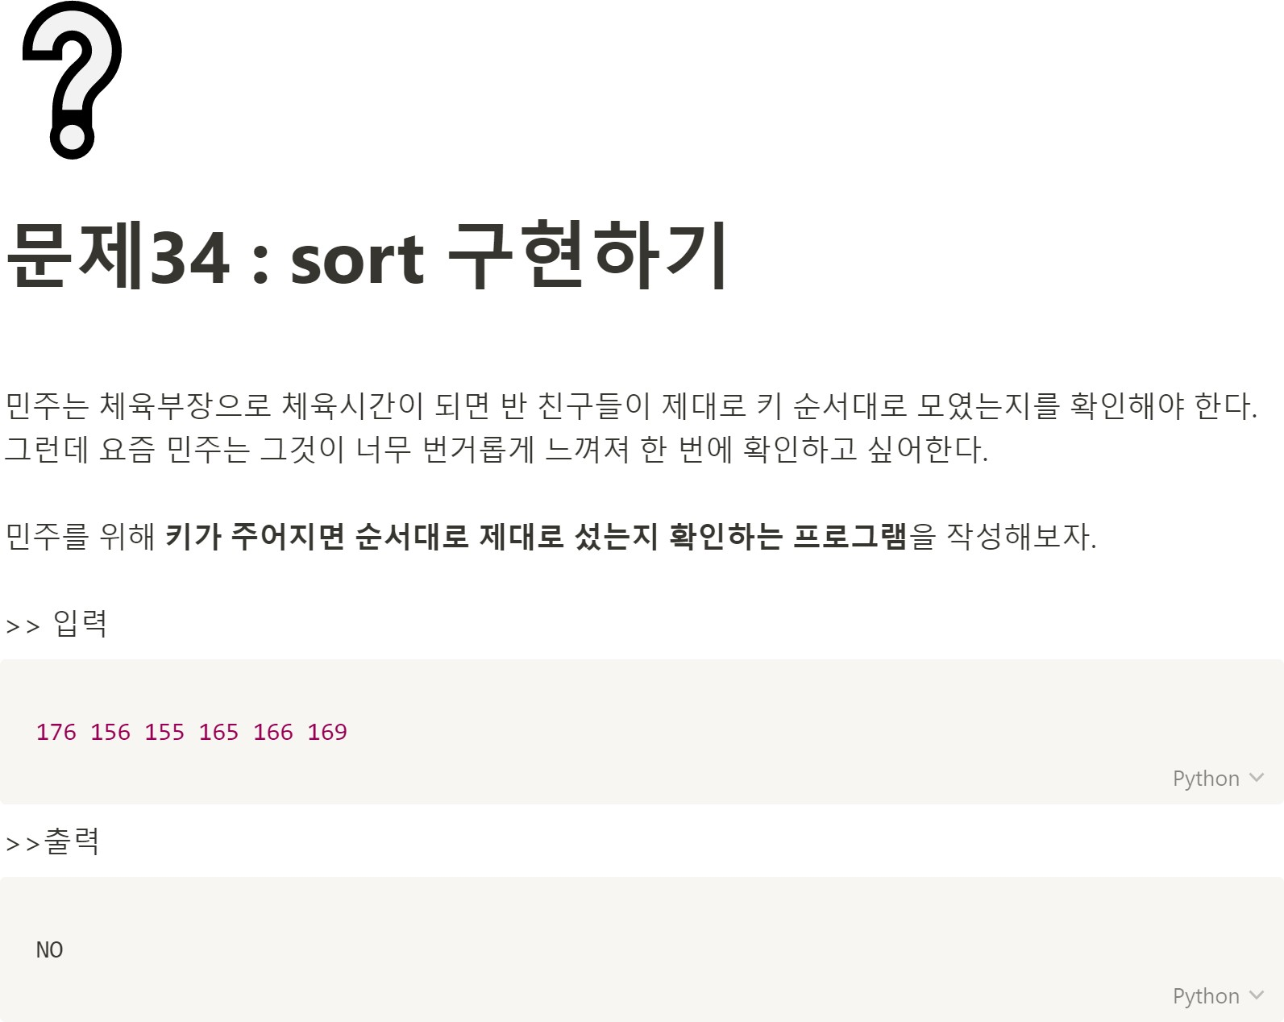
C o d e F e s t i v a l

Slide 38
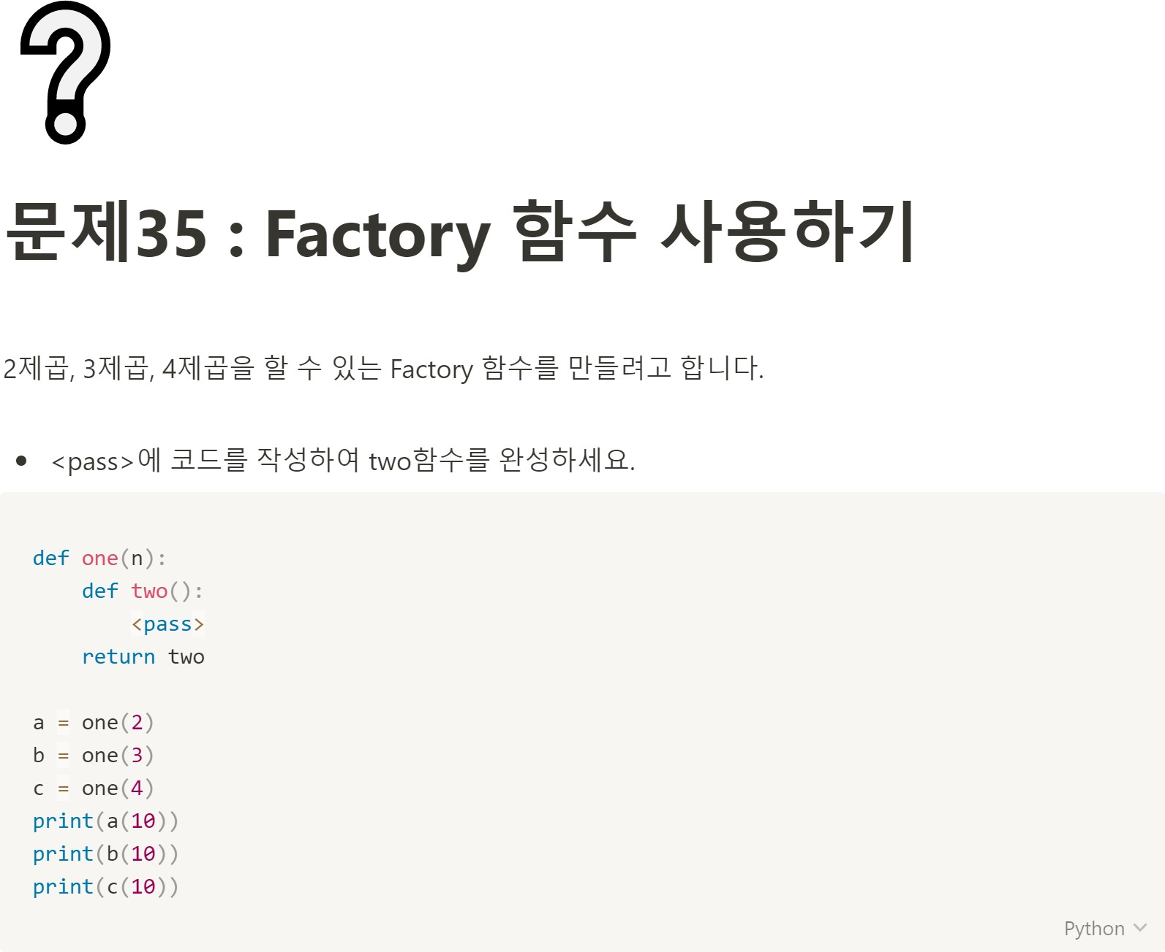
C o d e F e s t i v a l

Slide 39
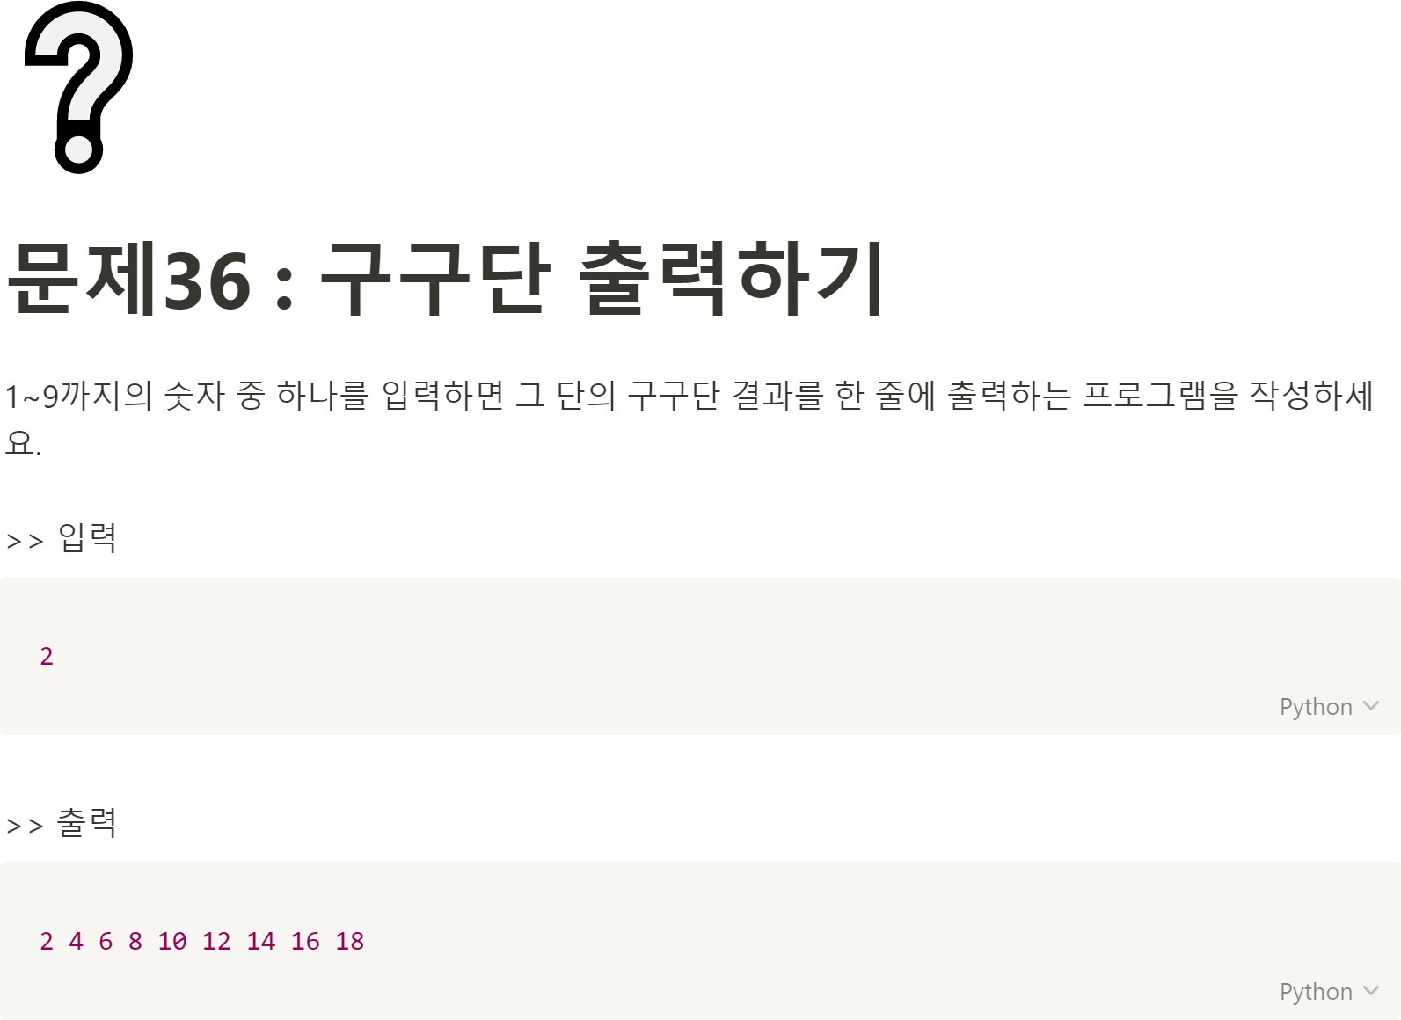
C o d e F e s t i v a l

Slide 40
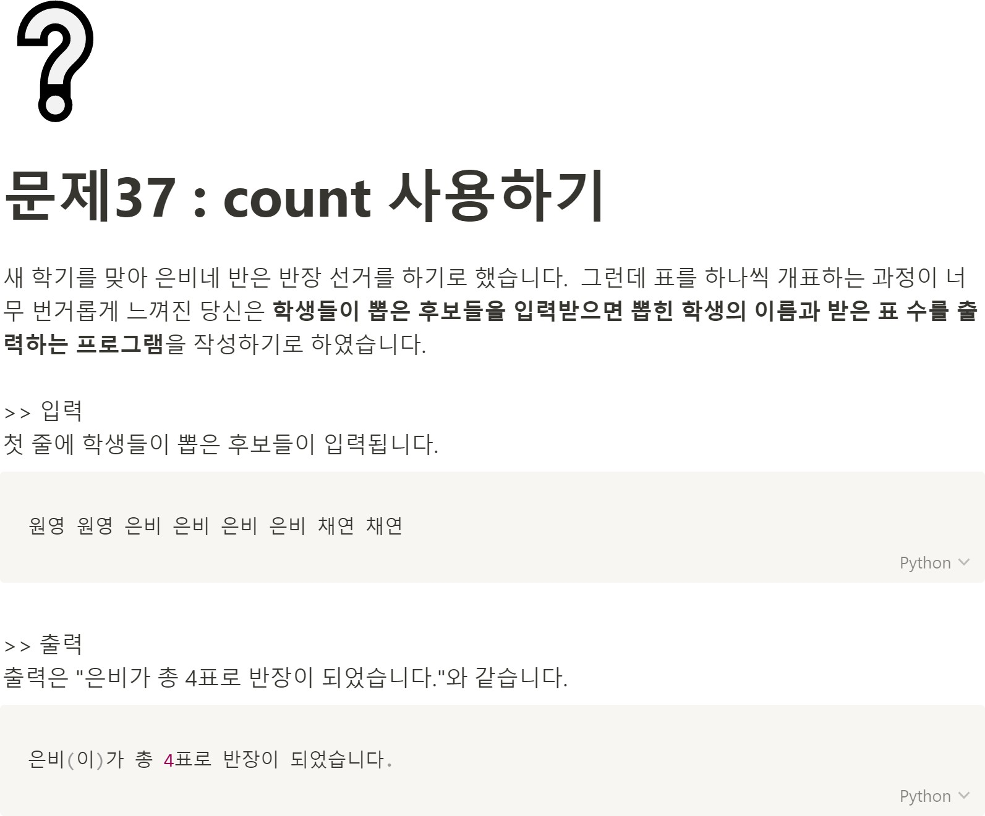
C o d e F e s t i v a l

Slide 41
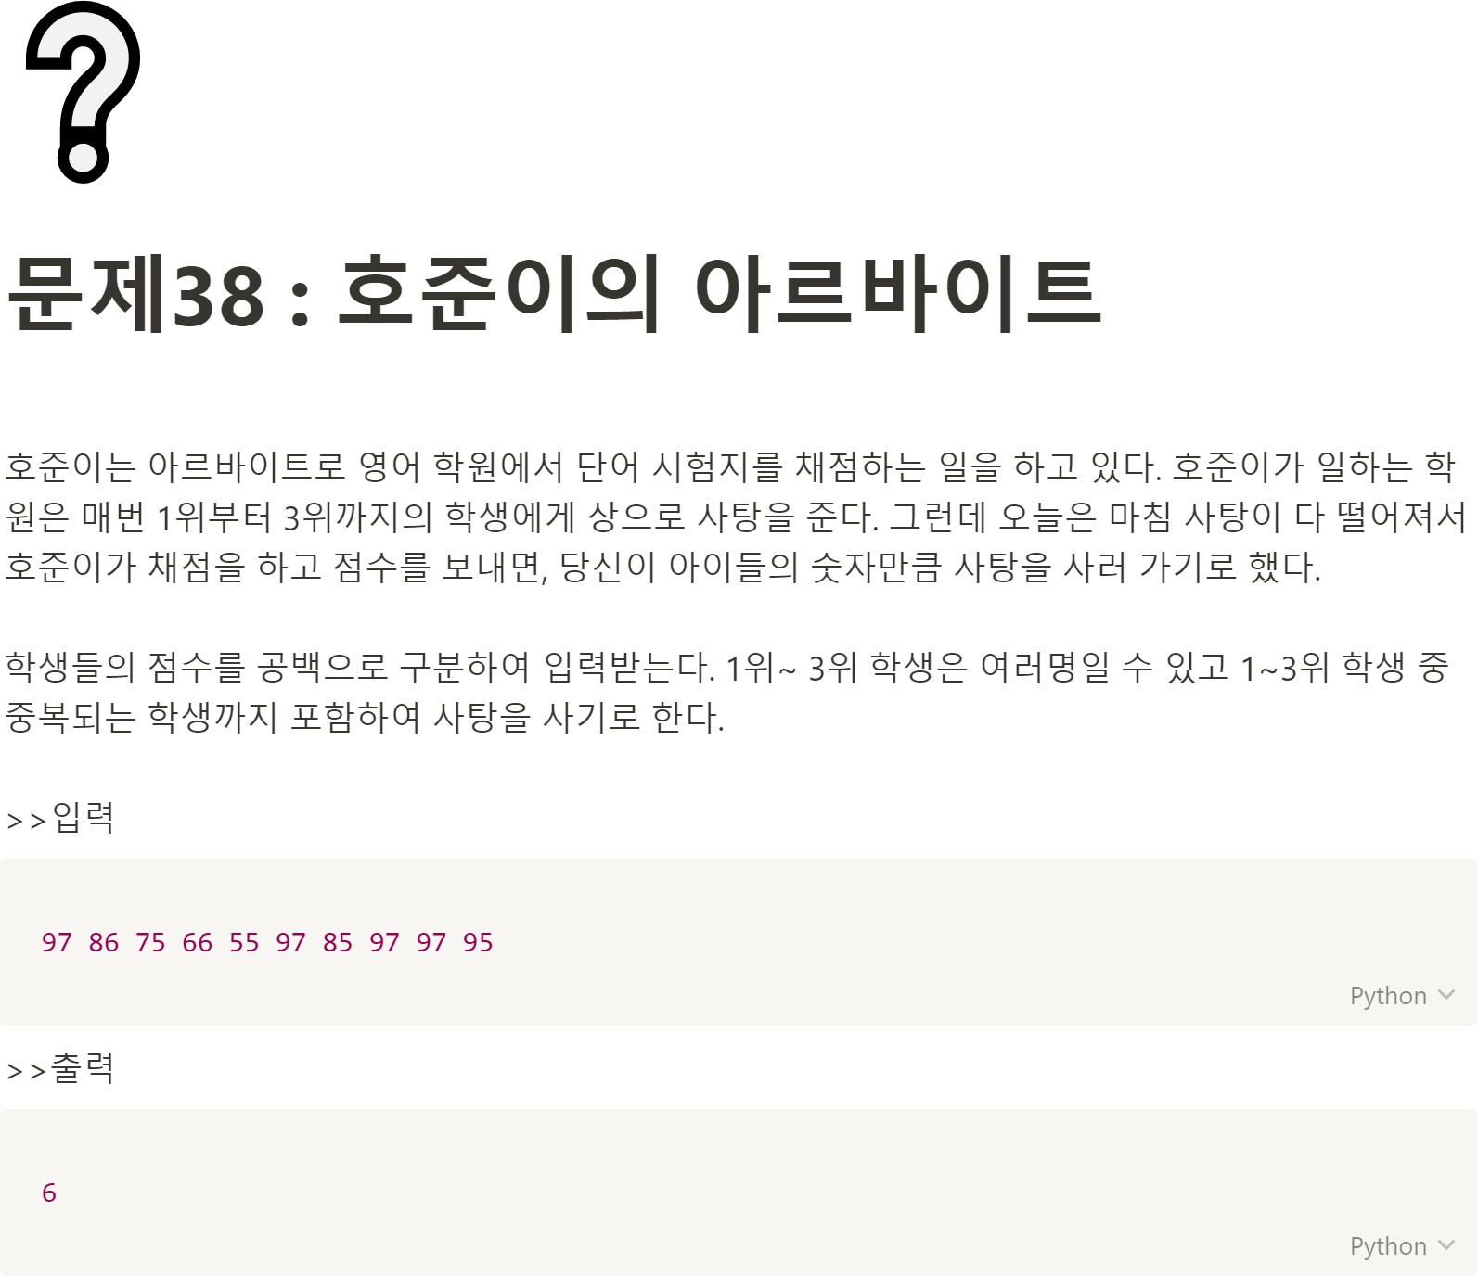
C o d e F e s t i v a l

Slide 42
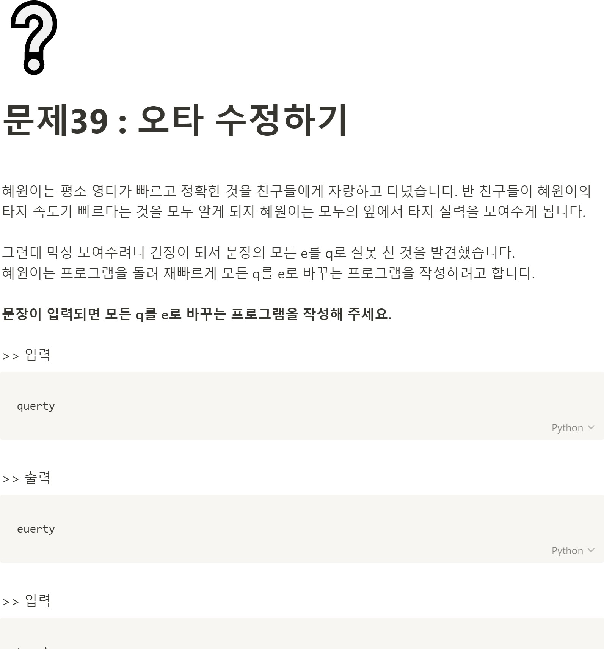
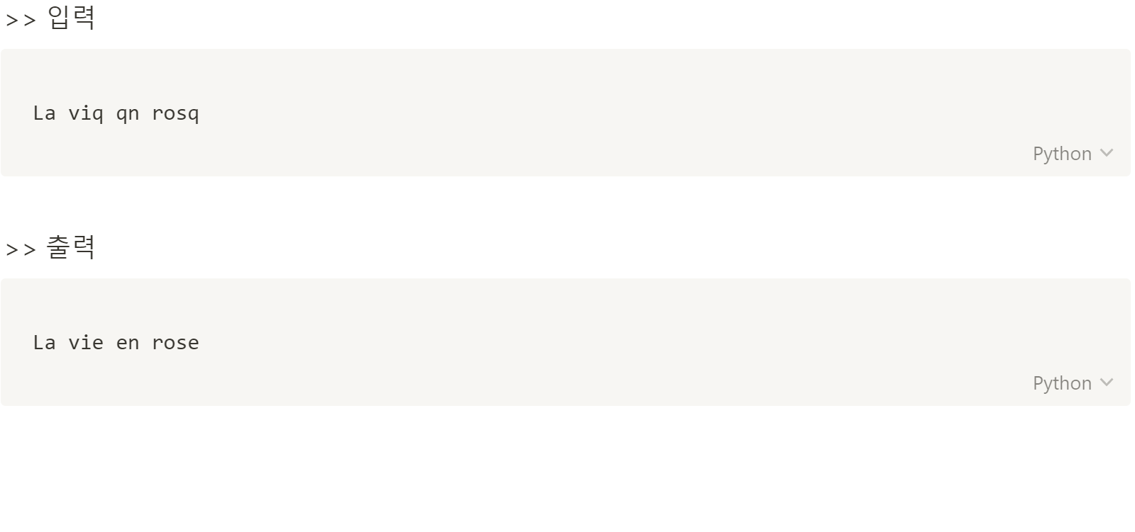
C o d e F e s t i v a l

Slide 43
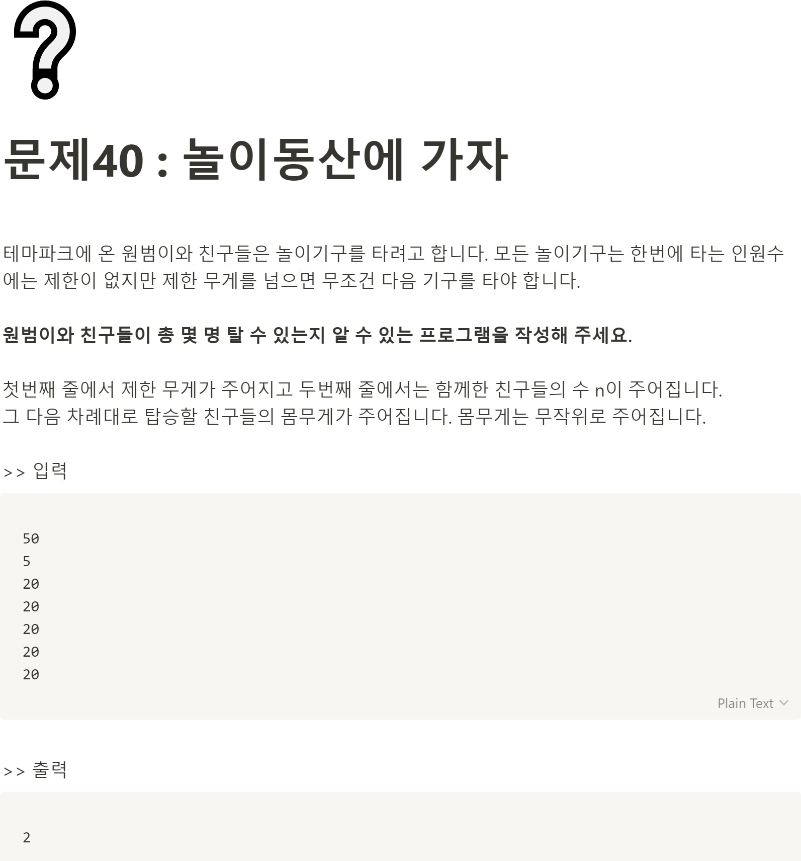
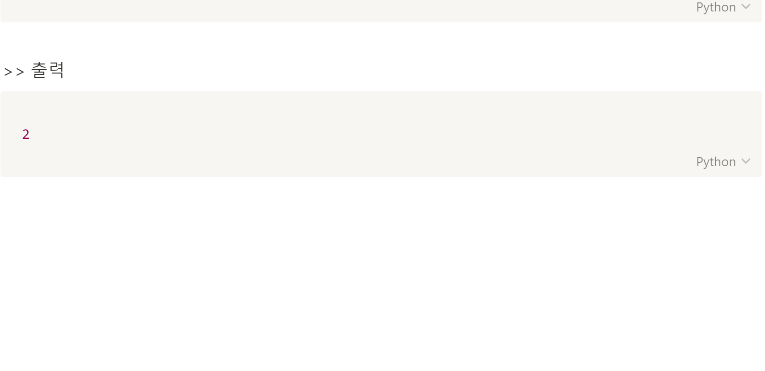
C o d e F e s t i v a l

Slide 44






Slide 45
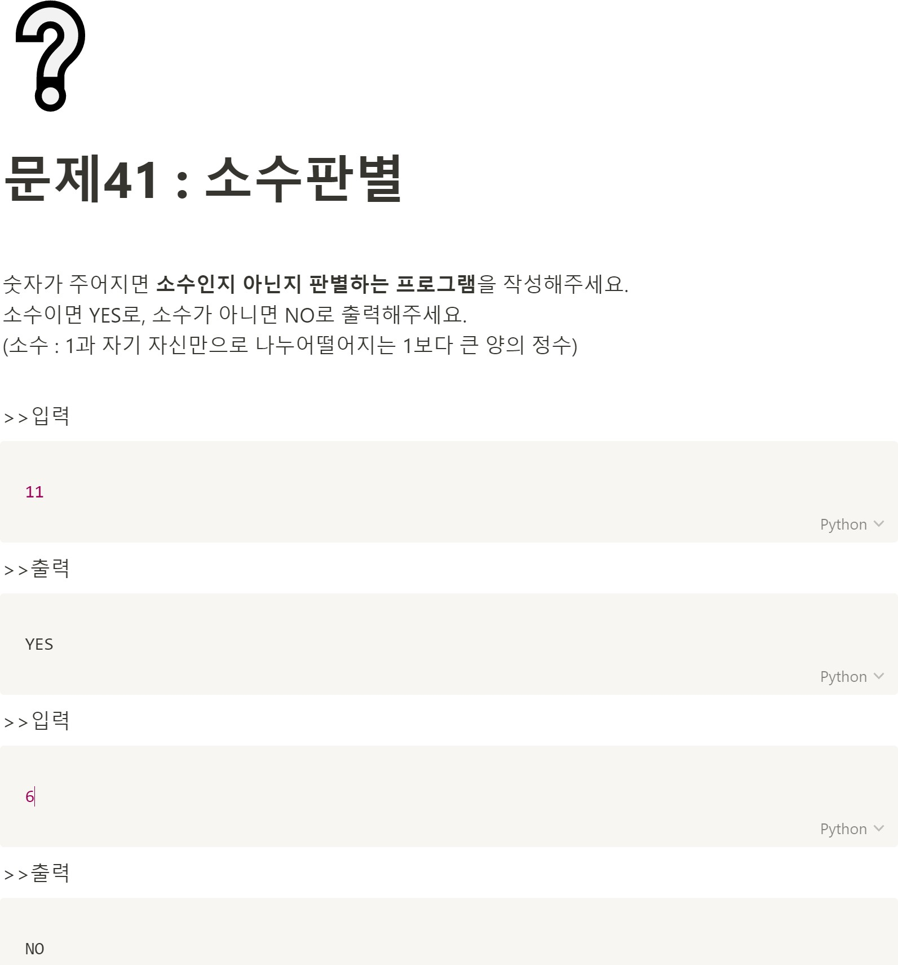
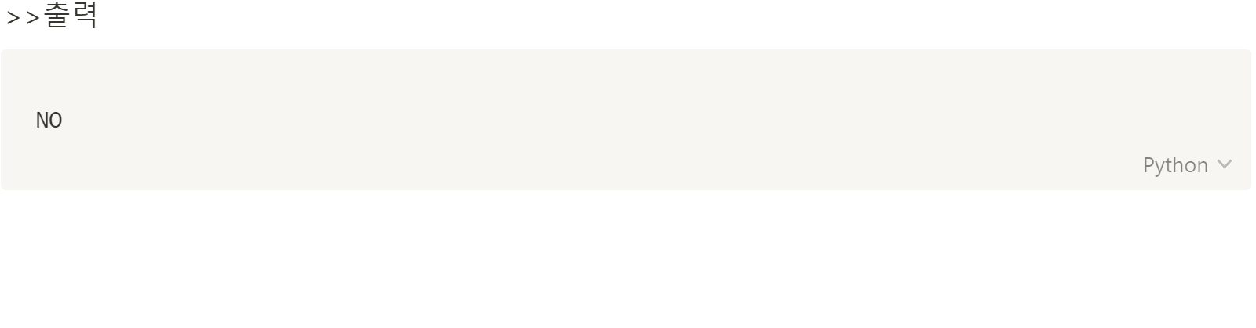
C o d e F e s t i v a l

Slide 46
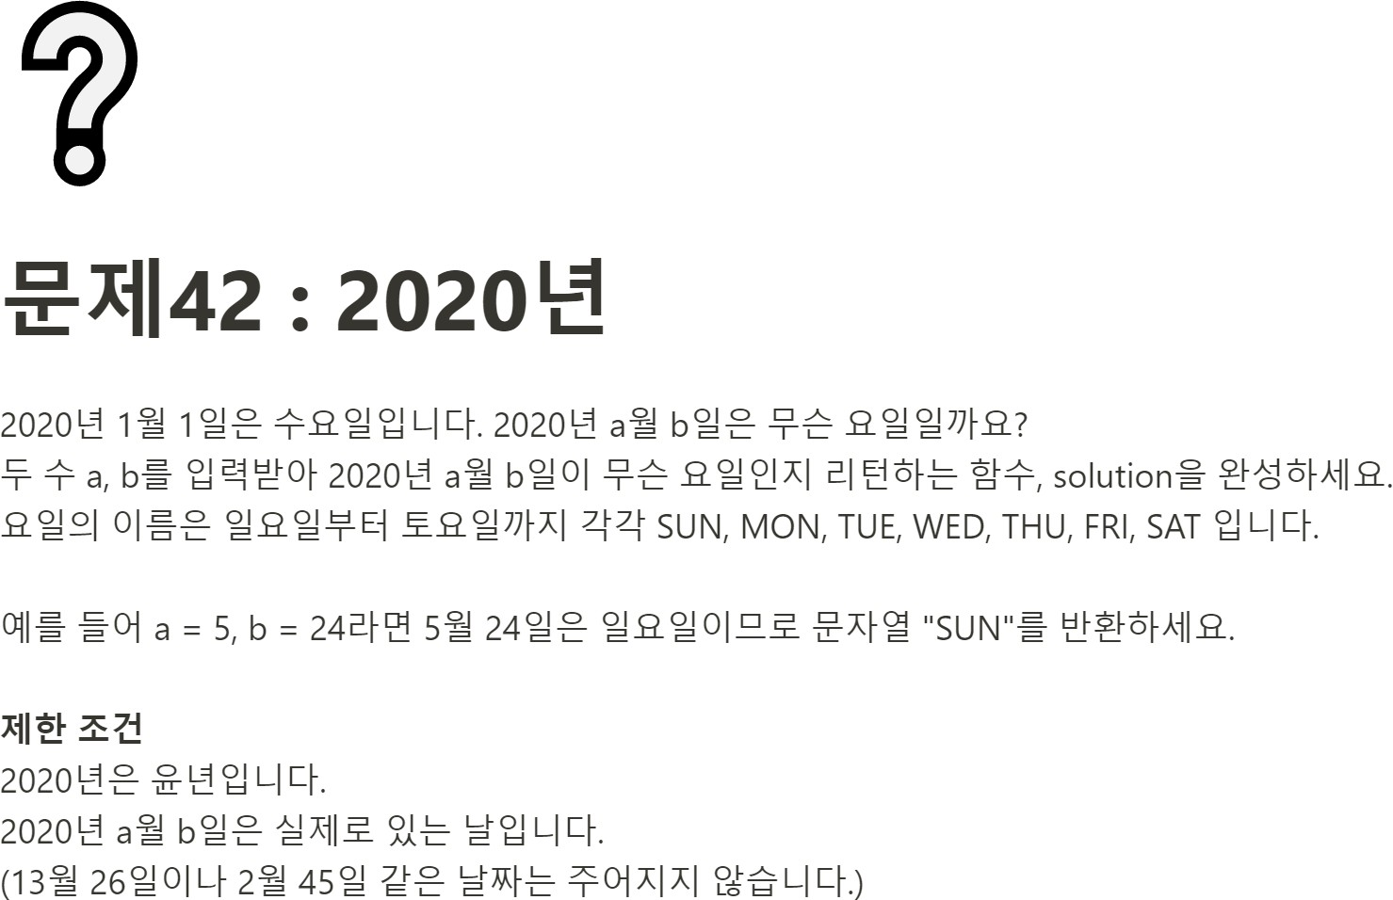
C o d e F e s t i v a l

Slide 47

C o d e F e s t i v a l

Slide 48

C o d e F e s t i v a l

Slide 49

C o d e F e s t i v a l

Slide 50

C o d e F e s t i v a l

Slide 51

C o d e F e s t i v a l

Slide 52

C o d e F e s t i v a l

Slide 53

C o d e F e s t i v a l

Slide 54


C o d e F e s t i v a l

